Slide 1


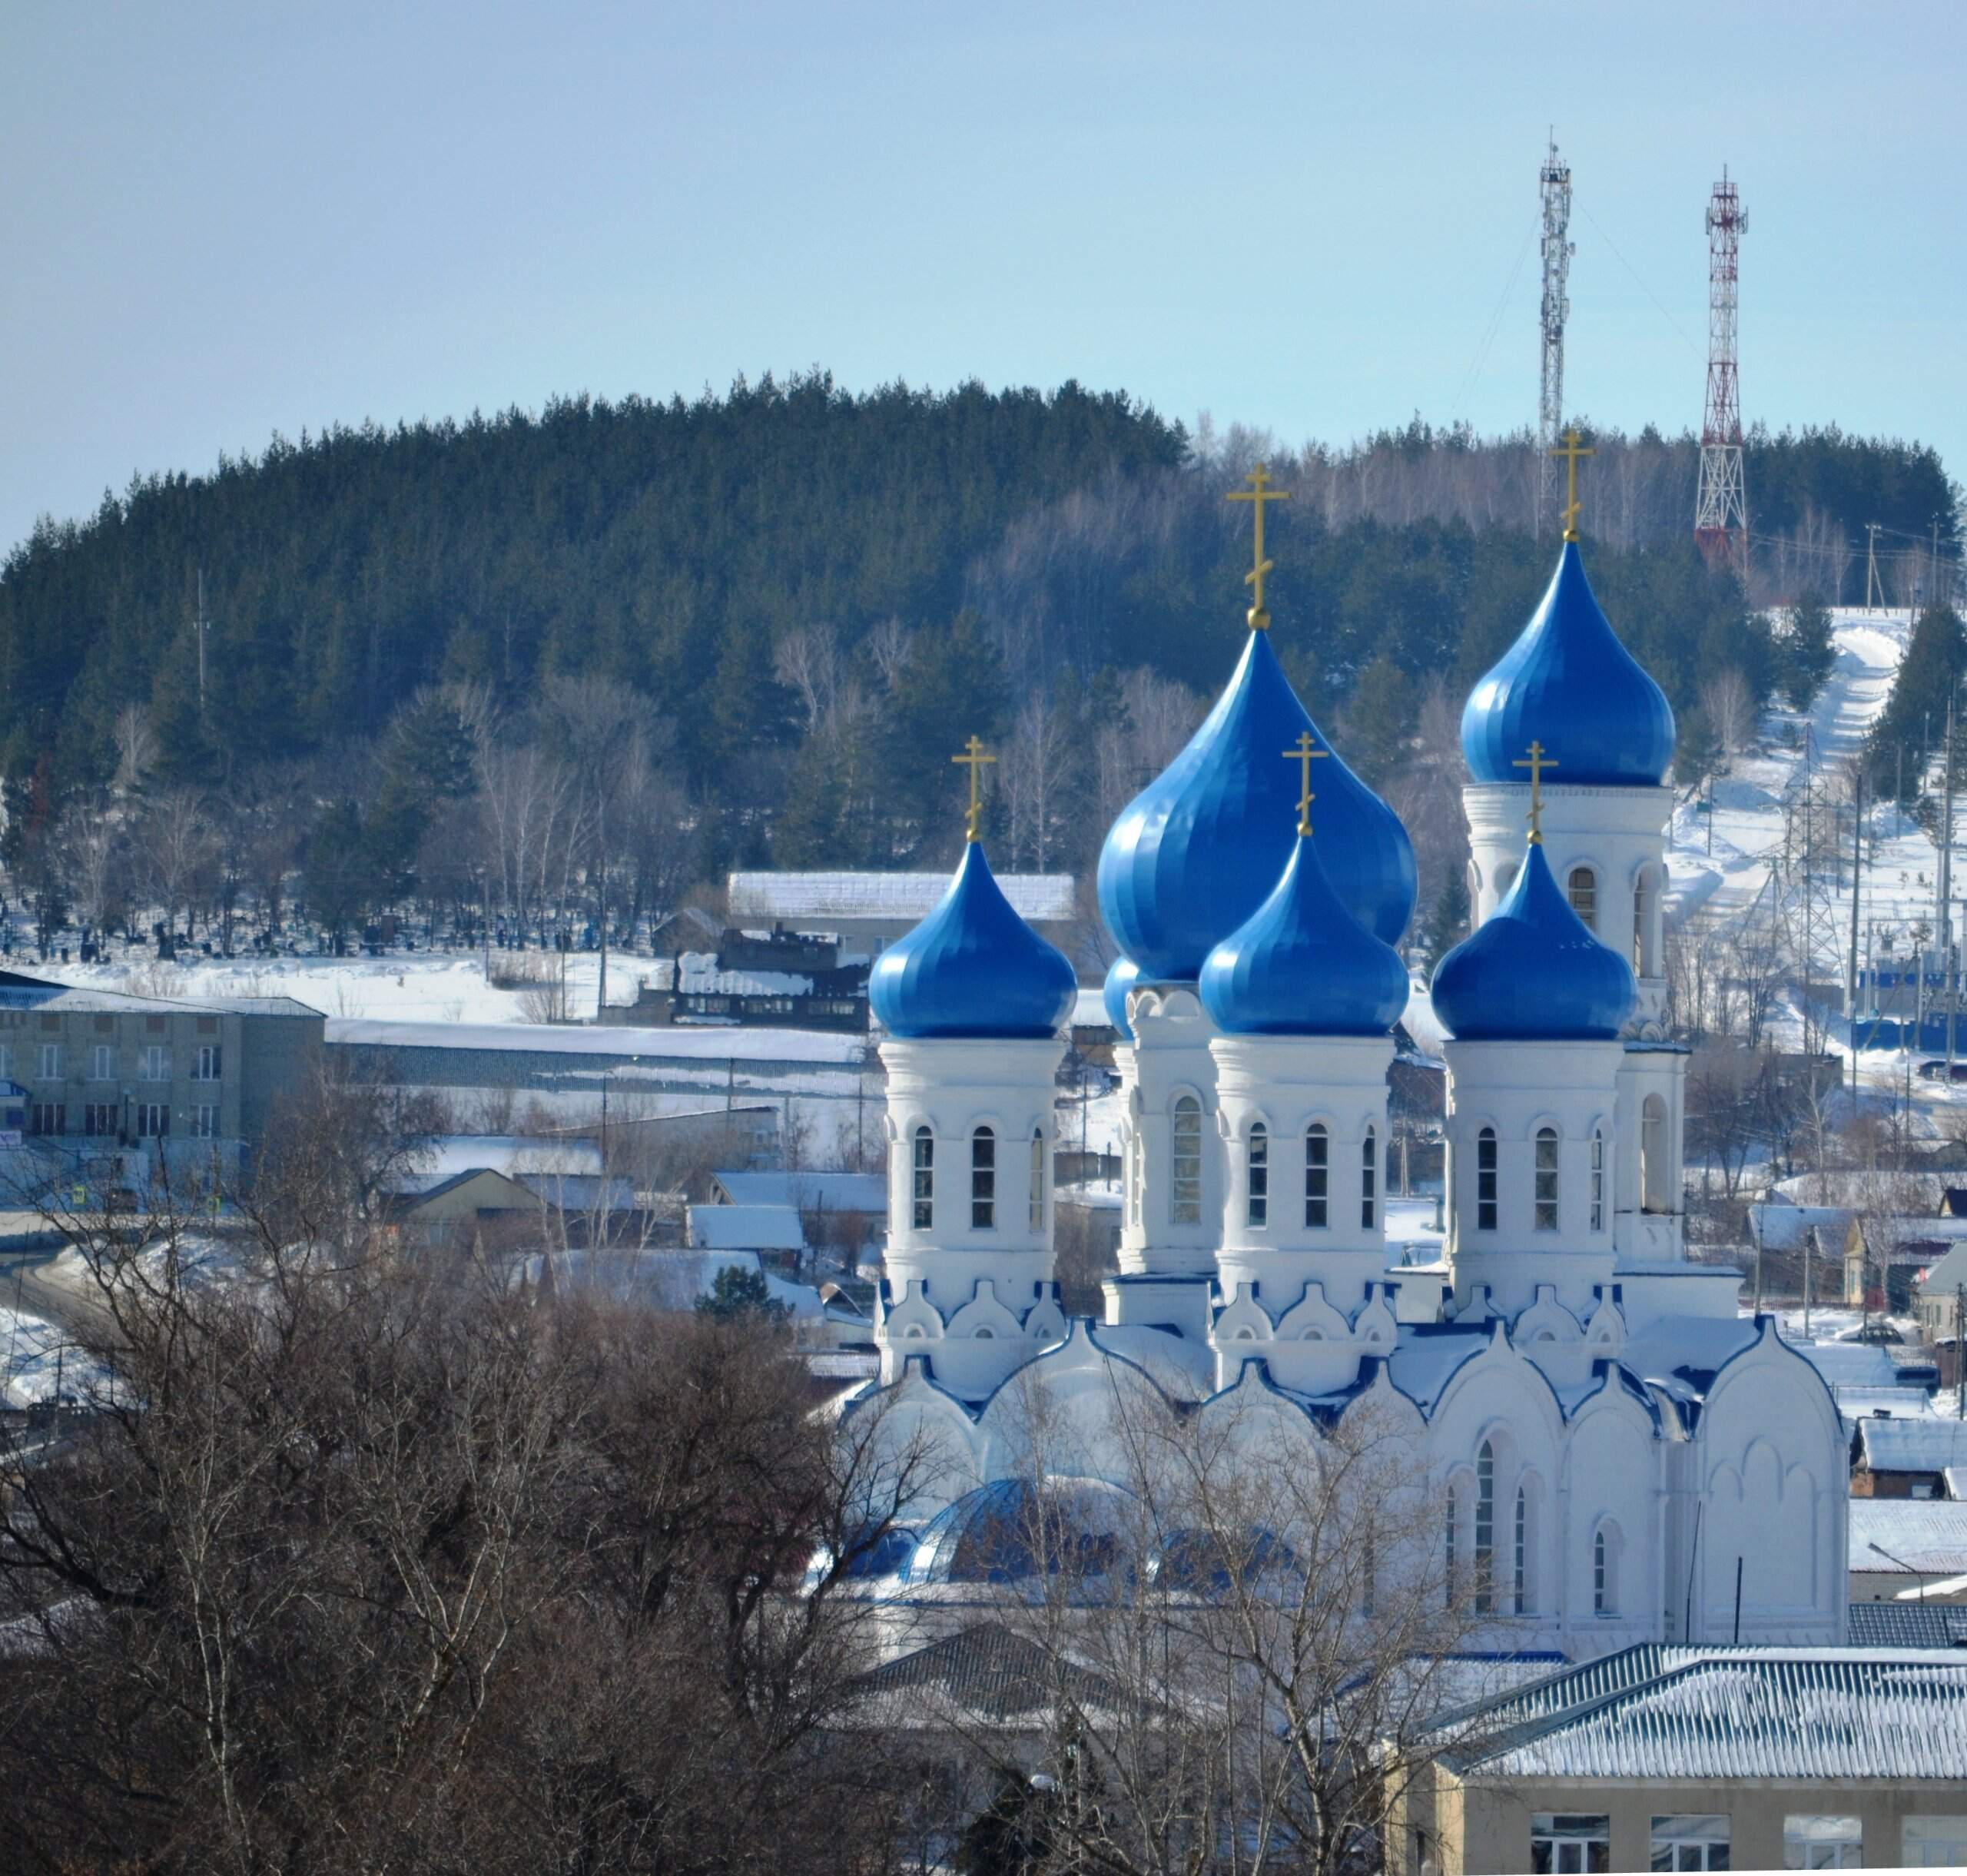
Саратовская область
БАЛТАЙСКИЙ
МУНИЦИПАЛЬНЫЙ РАЙОН
поместить герб области
ИНВЕСТИЦИОННЫЙ ПРОФИЛЬ
РОФИЛЬ
В рамках мероприятия «Разработка планов инвестиционного развития муниципальных районов Саратовской области» актуализирован 30.06.2025 г.

Slide 2

Диагностическая карта по работе с инвесторами и механизм работы с ними 33
Министерства, оказывающие поддержку предпринимателям и инвесторам 34
Меры государственной поддержки 35
Предложения по корректировке мер финансовой и организационной поддержки проектов 36
Образ будущего 37
Контакты 38
Приложения
Цель и задачи проекта 39
План работы 40
Методология разработки инвестиционного профиля. Сбор информации 41
Методология разработки инвестиционного профиля. Анализ собранной информации 42
Методология разработки инвестиционного профиля. Предложения по дальнейшему развитию района 43
Состав рабочей группы 44
Направления сбора информации 45
Выборка организаций индивидуальных предпринимателей 46
Анализ опроса бизнеса 48
Общая характеристика 03
Ресурсная база 04
Преимущества 05
Социально-экономические показатели 06
Занятость и доходы населения 07
Социальная инфраструктура 08
Оценка услуг по жизнеобеспечению 09
Туризм. Достопримечательности 10
Туризм. Знаковые события 13
SWOT- анализ 14
Контент –анализ социальных сетей 15
Организационные проблемы, препятствующие развитию 16
Позиция предпринимателей 17
Топ-действия администрации 18
Механизмы реализации инвестиционного профиля
Основные организации 21
Специализация района и тренды развития 22
Реализуемые инвестиционные проекты 23
Инвестиционные ниши 26
Планируемые к реализации инвестиционные проекты 27
Бизнес кейсы 29
Прорывные инвестиционные идеи 30
Свободные инвестиционные площадки 31
ИНВЕСТИЦИОННЫЙ ПРОФИЛЬ БАЛТАЙСКОГО МУНИЦИПАЛЬНОГО РАЙОНА

Slide 3
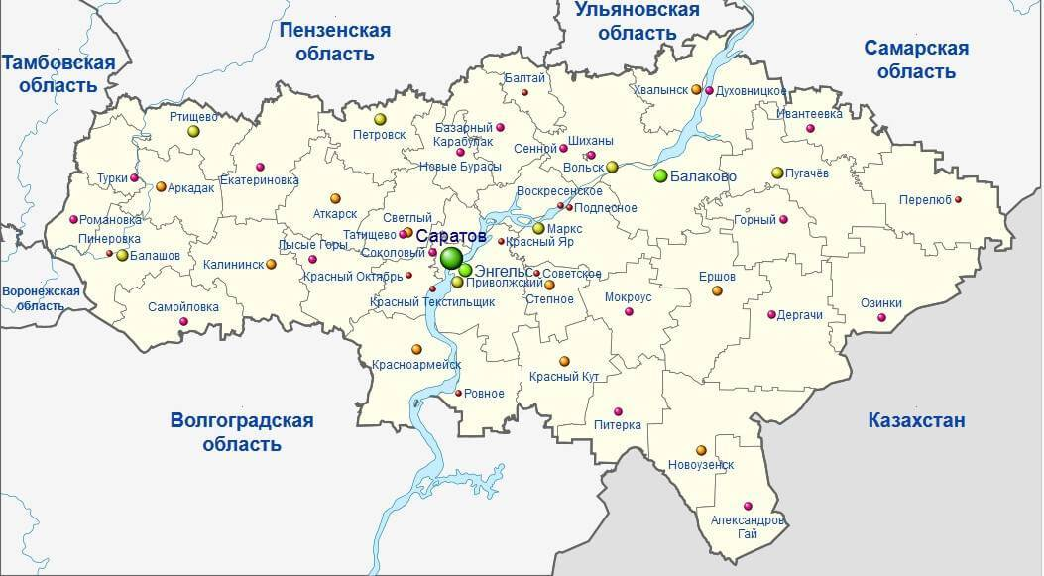
общая характеристика
ОБЩАЯ ХАРАКТЕРИСТИКА
БАЛТАЙСКОГО МУНИЦИПАЛЬНОГО РАЙОНА
Транспортная
Административное деление
Численность населения
9,7 тыс.чел.
с.Балтай – 3,2 тыс.чел.
Административный центр-с.Балтай
4 муниципальных
образования,
30 населенных пунктов
Транспортная доступность района
автотранспорт
Ст.Барнуковка до с.Балтай 23 км.
производятся погрузочно-разгрузочные операции
ж/д
М-5 «Урал»
автомобильная дорога федерального значения Москва — Рязань — Пенза — Самара — Уфа — Челябинск
ИНВЕСТИЦИОННЫЙ ПРОФИЛЬ БАЛТАЙСКОГО МУНИЦИПАЛЬНОГО РАЙОНА

Slide 4










ресурсная база
КЛИМАТ
МЕСТОРОЖДЕНИЯ И ПРОЯВЛЕНИЯ
умеренно-континентальный
> 26 млн. м3
> 1 млн. м3
средняя температура:
в январе -26,3℃, в августе + 34,7℃
запасов строительных песков
сырья для кирпичного производства
Среднегодовая норма осадков достигает 530 мм.
пески используются в
строительстве
используются в качестве
кирпичного производства
ЛЕСА, ПОЧВЫ, ВОДНЫЕ РЕСУРСЫ
ЗЕМЛИ
почвы
площадь 26,2 тыс.га
общая площадь 125,4 тыс. га
смешанный лес
преобладают черноземные
почвы
подходят для с/х производства
водный фонд
415 га
часть рек протекает на юго-восток (р.Алай, р. Донгуз и др.) и в западном направлении (р. Уза, р.Грязнуха).
есть ресурсы для разведения рыб разных пород
земли с/х назначения
94,8 тыс. га
земли промышленности, энергетики, транспорта и т.д
0,4 тыс. га
ИНВЕСТИЦИОННЫЙ ПРОФИЛЬ БАЛТАЙСКОГО МУНИЦИПАЛЬНОГО РАЙОНА

Slide 5






преимущества
ПРЕИМУЩЕСТВА
БАЛТАЙСКОГО МУНИЦИПАЛЬНОГО РАЙОНА
РАЗВИТЫЙ АГРОПРОМЫШЛЕННЫЙ СЕКТОР
ВЫГОДНОЕ ЭКОНОМИКО-ГЕОГРАФИЧЕСКОЕ ПОЛОЖЕНИЕ
Район граничет с Павловским районом Ульяновской области, Неверкинским и Камешкирским и Вольским районами Саратовской области
БЛИЗОСТЬ
К РЕГИОНАЛЬНОМУ АДМИНИСТРАТИВНОМУ ЦЕНТРУ
138 км Саратов
ТРАНСПОРТНАЯ
ДОСТУПНОСТЬ
РАЙОНА
ж/д и автомобильный
транспорт
ПРИРОДНЫЕ И ПРАВОСЛАВНЫЕ ДОСТОПРОМЕЧАТЕЛЬНОСТИ
СВОБОДНЫЕ ИНВЕСТИЦИОННЫЕ ПЛОЩАДКИ
По состоянию на 01.07.2025 3 ед.
ИНВЕСТИЦИОННЫЙ ПРОФИЛЬ БАЛТАЙСКОГО МУНИЦИПАЛЬНОГО РАЙОНА

Slide 6
социально-экономические показатели
СОЦИАЛЬНО-ЭКОНОМИЧЕСКИЕ ПОКАЗАТЕЛИ
БАЛТАЙСКОГО МУНИЦИПАЛЬНОГО РАЙОНА
СТРУКТУРА ОТГРУЖЕННОЙ ПРОДУКЦИИ ПО ВИДАМ ЭКОНОМИЧЕСКОЙ ДЕЯТЕЛЬНОСТИ В 2024 ГОДУ (%)
объем инвестиций
в основной капитал (без МСП)
млн руб.
78,9
146,2
88,0
средний размер пенсии
руб.
отгрузка продукции по организациям, не относящихся к МСП
млн. руб.
*данные не публикуются по другим видам в целях обеспечения конфиденциальности первичных статистических данных
16 472
17 535
19 361
520,2
502,8
878,2
общий фонд оплаты труда по крупным и средним организациям
млн. руб.
индекс промышленного производства
%.
68,4
112,9
76,8
средняя з/п по крупным и средним организациям
руб.
437,2
480,1
548,1
30 898
35 031
40 065,3
2022
2023
2024
ИНВЕСТИЦИОННЫЙ ПРОФИЛЬ БАЛТАЙСКОГО МУНИЦИПАЛЬНОГО РАЙОНА
*В среднем на l муниципалитет Нижегородской области

Slide 7


занятость и доходы населения
ЗАНЯТОСТЬ И ДОХОДЫ НАСЕЛЕНИЯ
ПОКАЗАТЕЛИ | ЕД. ИЗМ | 2023 ГОД | 2024 ГОД
среднемесячная заработная плата одного работающего в крупных и средних организациях | руб. | 35 031 | 40065,3
 | % | 113,3* | 114,5*
*темп роста указан в процентах к предыдущему году
СРЕДНЕМЕСЯЧНАЯ ЗАРАБОТНАЯ ПЛАТА РАБОТНИКОВ
ПО ОТРАСЛЯМ В 2024 ГОДУ, руб.
0,6%
31
чел.
регистрируемая безработица
безработные граждане*
на 01.01.2025
на 01.01.2025
ИНВЕСТИЦИОННЫЙ ПРОФИЛЬ БАЛТАЙСКОГО МУНИЦИПАЛЬНОГО РАЙОНА
*Нетрудоустроенные граждане на 01.01.2023

Slide 8




социальная инфраструктура
СОЦИАЛЬНАЯ ИНФРАСТРУКТУРА
ОБРАЗОВАНИЕ
ЗДРАВОХРАНЕНИЕ
СПОРТ
КУЛЬТУРА
15
клубных учреждений
3 учреждения
235 воспитанника
32
стационарных
коек
1
ФОК
дошкольного образования
10 библиотек
2 учреждения
320
детей
9
фельдшерско-акушерских пункта
14
спортзалов
1
музей
доп.
образования
1
амбулаторно-поликлиническое учреждение
11 памятников, обелисков
7 учреждений
875 учащихся
1
стадион
школьного образования
1
туристический маршрут
1
учреждение дополнительного образования
5
стационарных отделений
1
отделение врача общей практики
27
плоских спортивных
сооружений
ИНВЕСТИЦИОННЫЙ ПРОФИЛЬ БАЛТАЙСКОГО МУНИЦИПАЛЬНОГО РАЙОНА
*

Slide 9
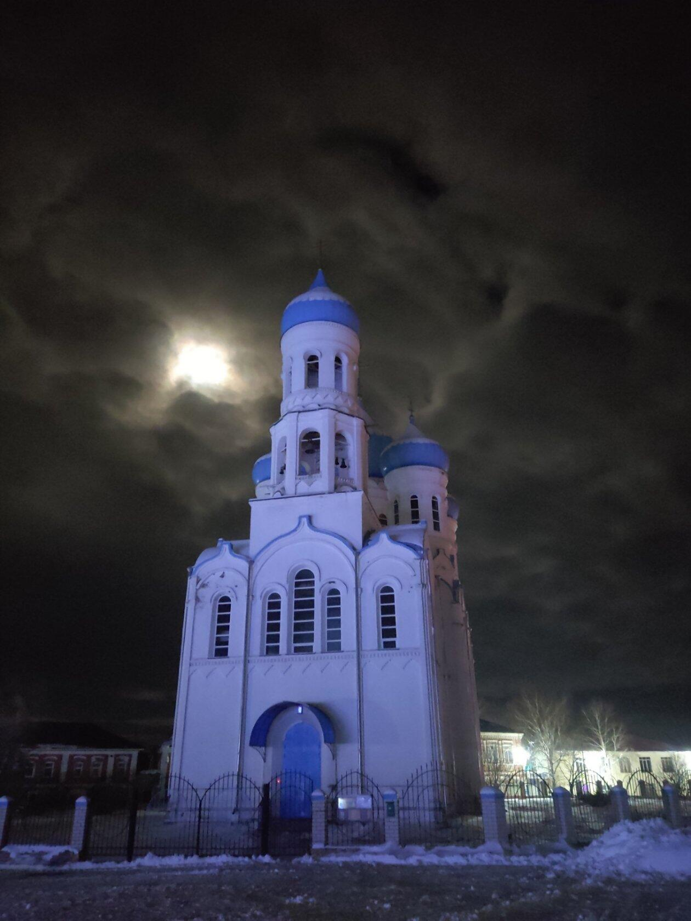
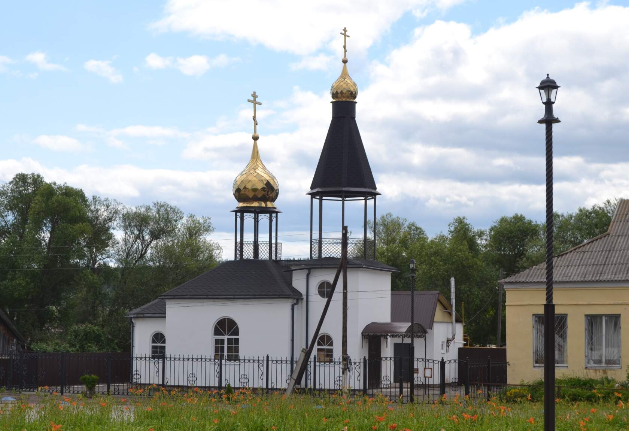
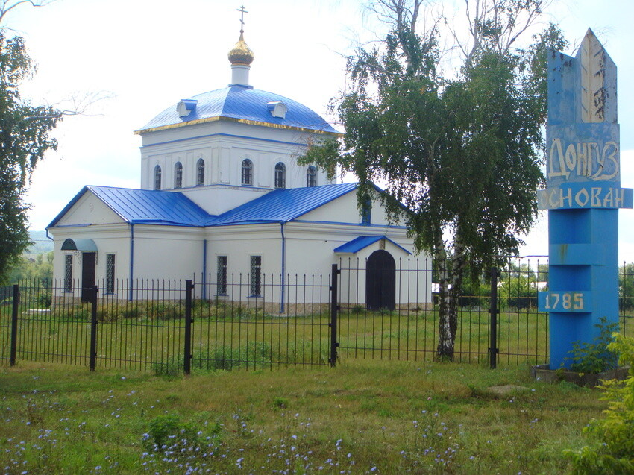
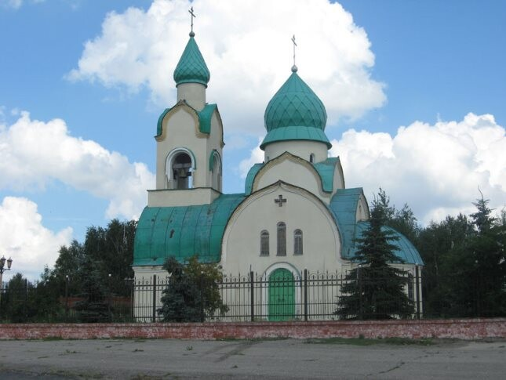
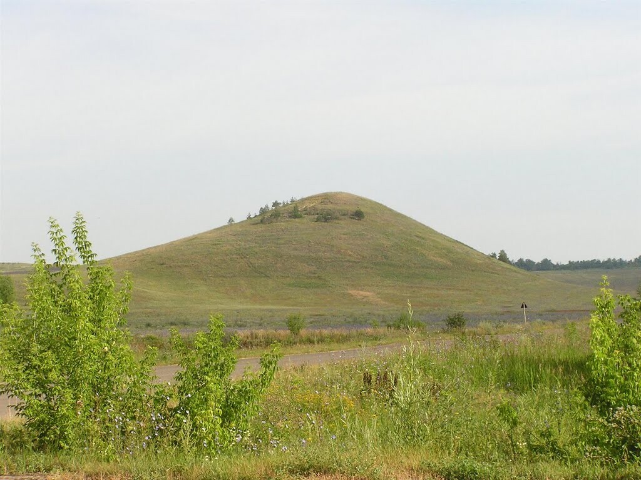
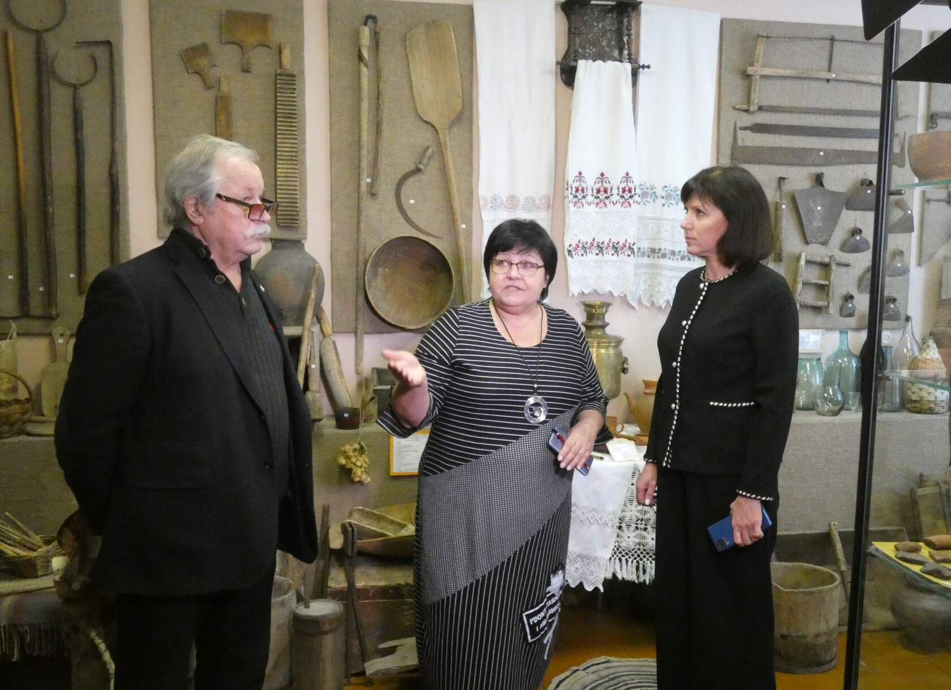
туризм
ДОСТОПРИМЕЧАТЕЛЬНОСТИ МР
Приход храма в честь иконы Божией Матери «Знамение» с. Садовка
Храм Покрова Пресвятой Богородицы с. Балтай
Храм святого благоверного великого князя Димитрия Донского с. Столыпино
Храм Архангела Михаила в с. Донгуз
историко-краеведческий музей с.Балтай
гора Шихан
ИНВЕСТИЦИОННЫЙ ПРОФИЛЬ БАЛТАЙСКОГО МУНИЦИПАЛЬНОГО РАЙОНА

Slide 10
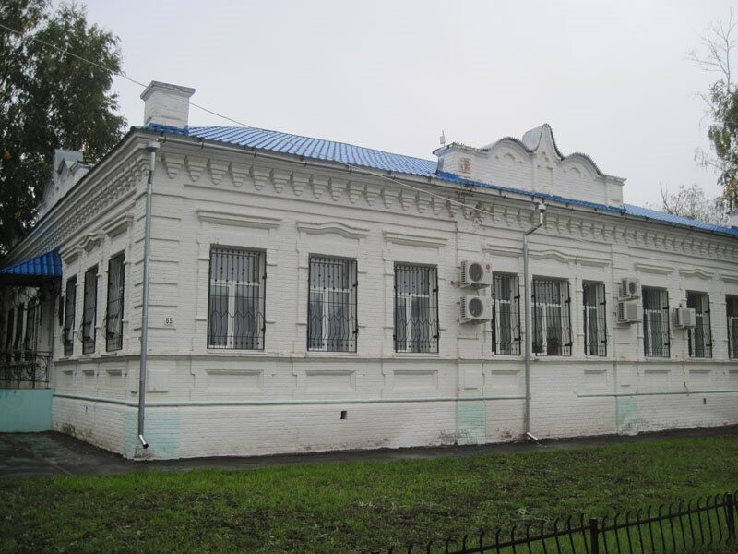
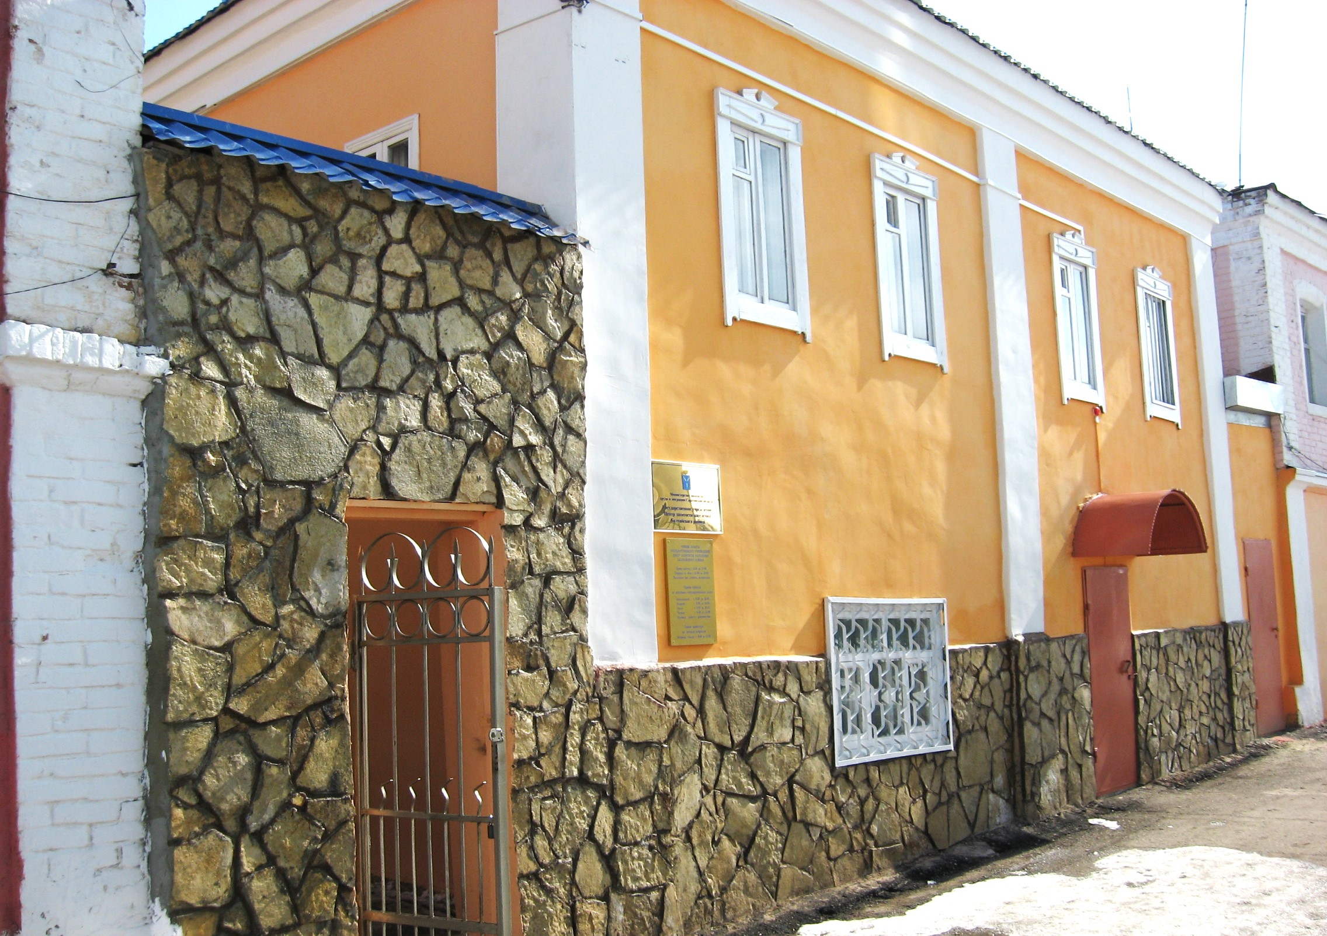
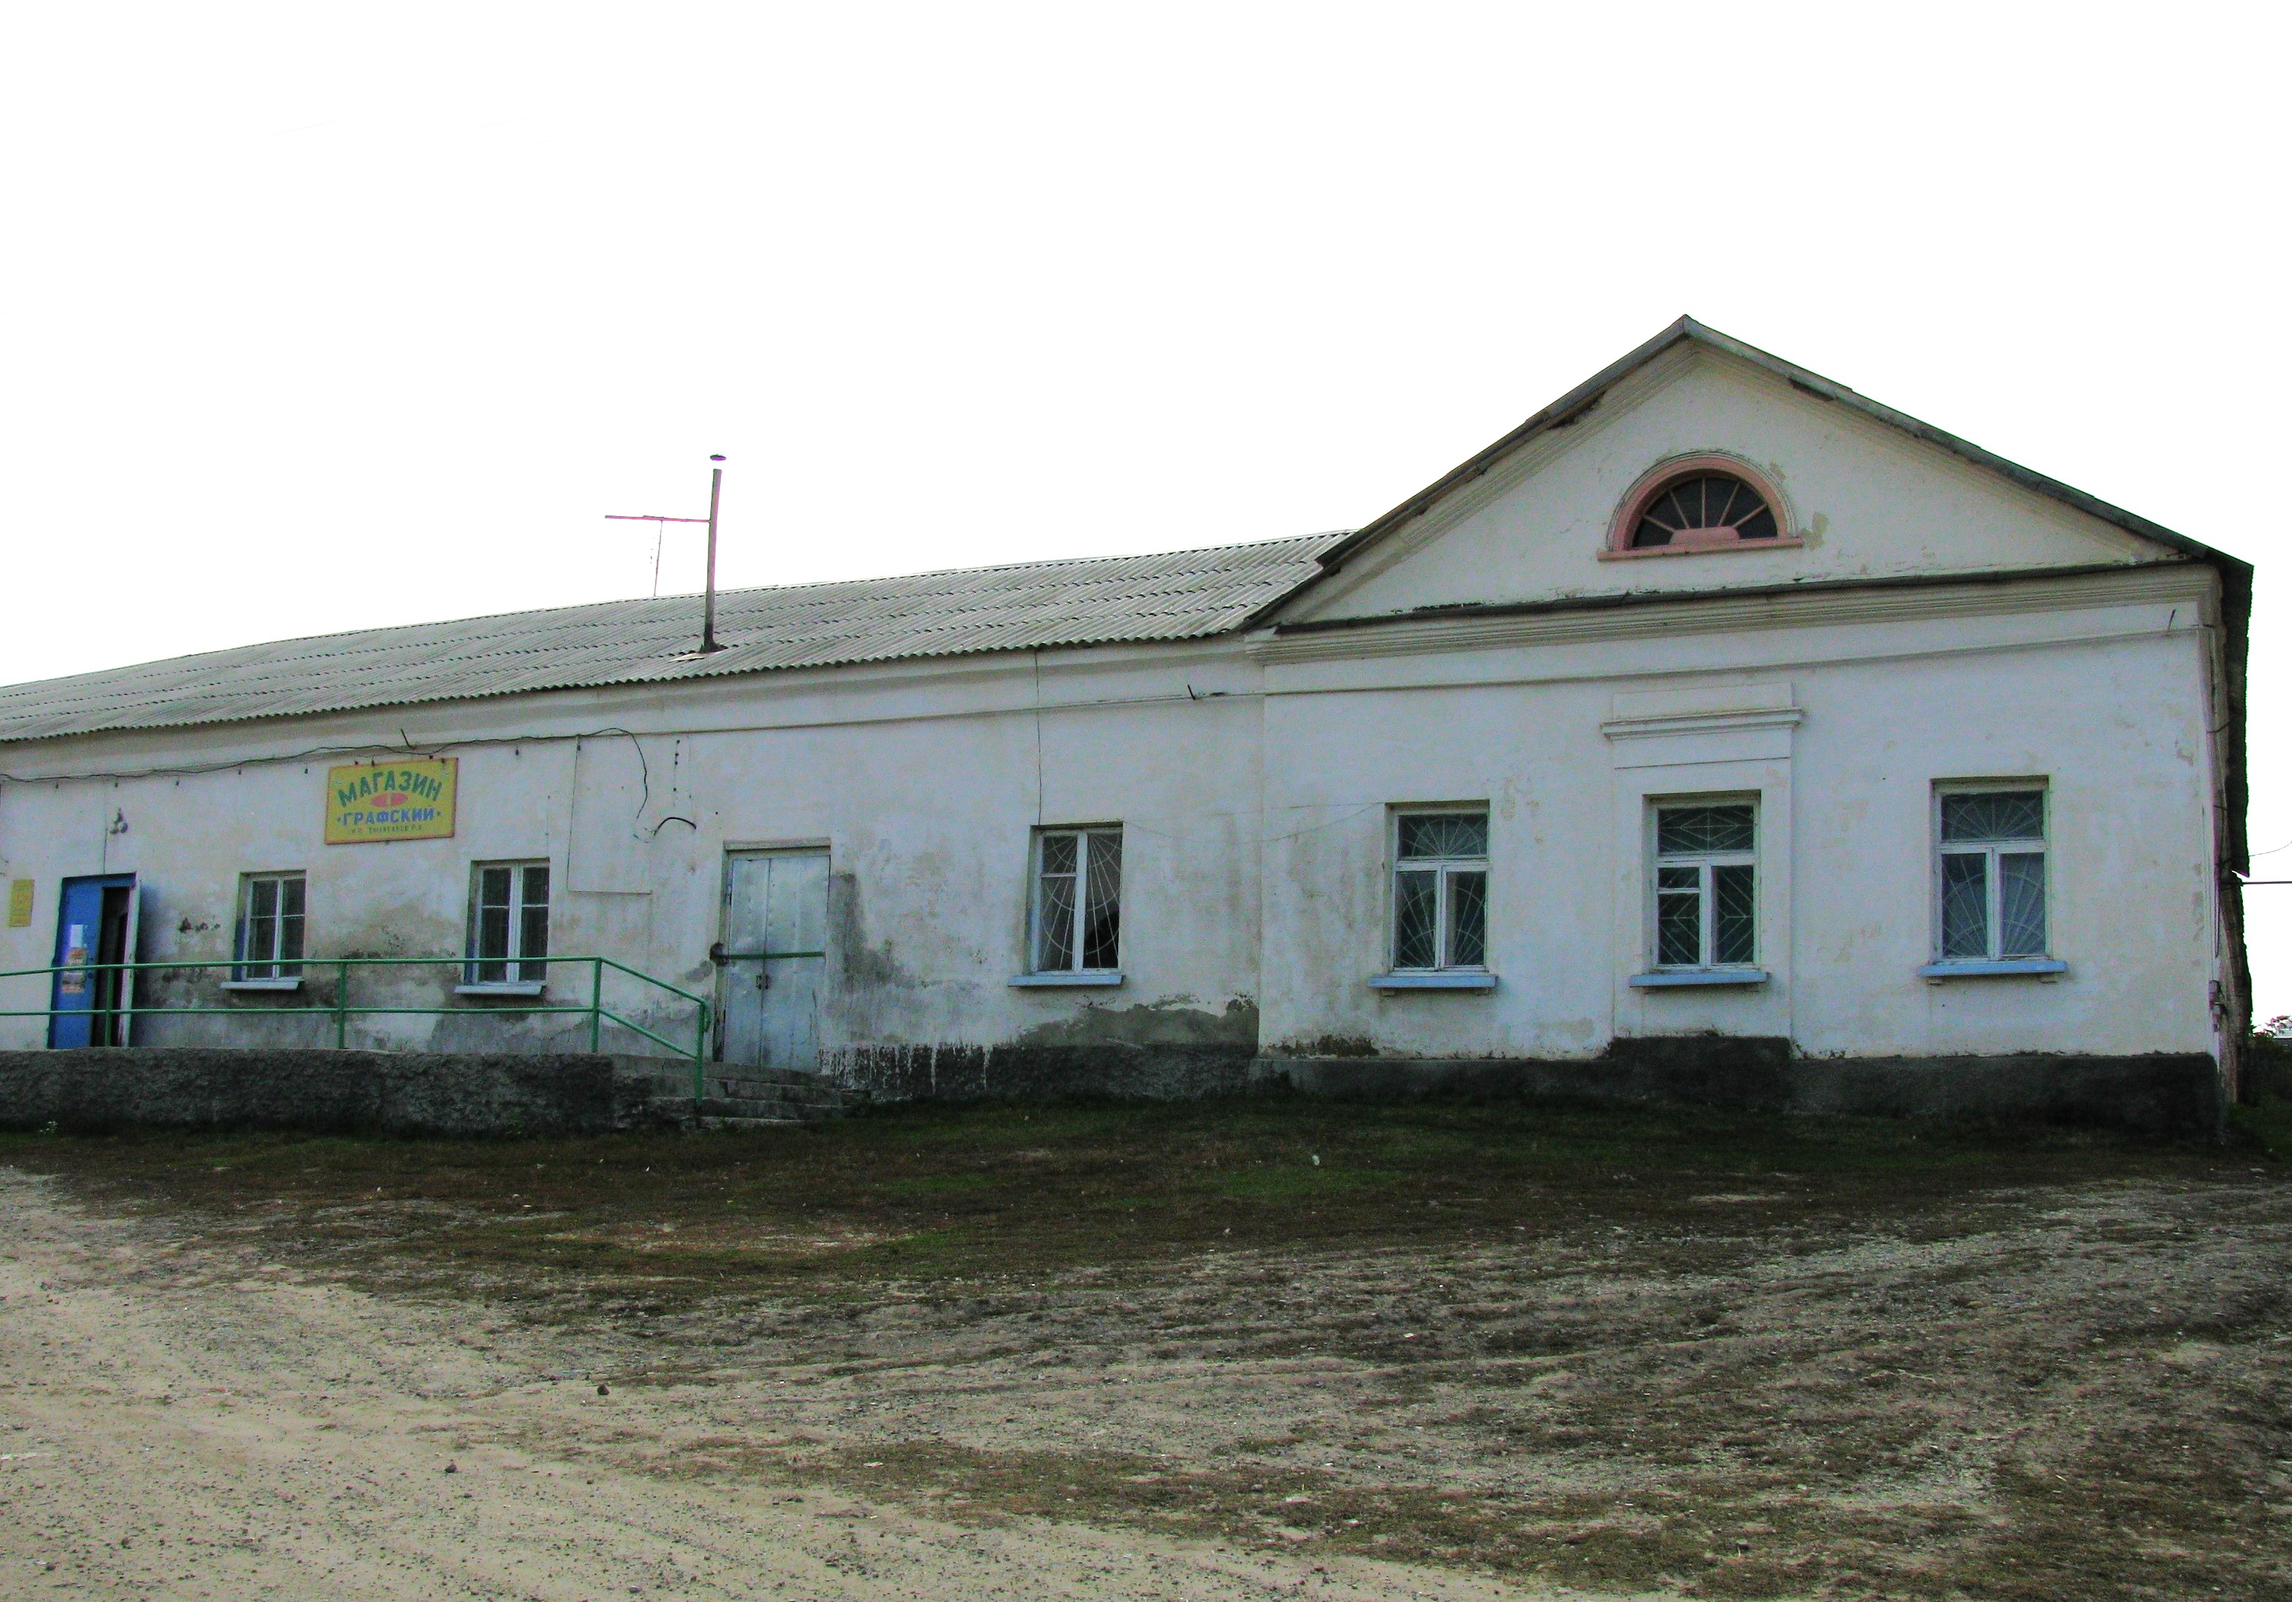
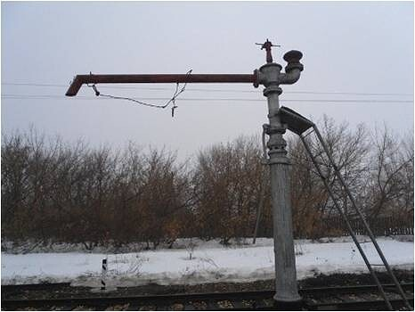
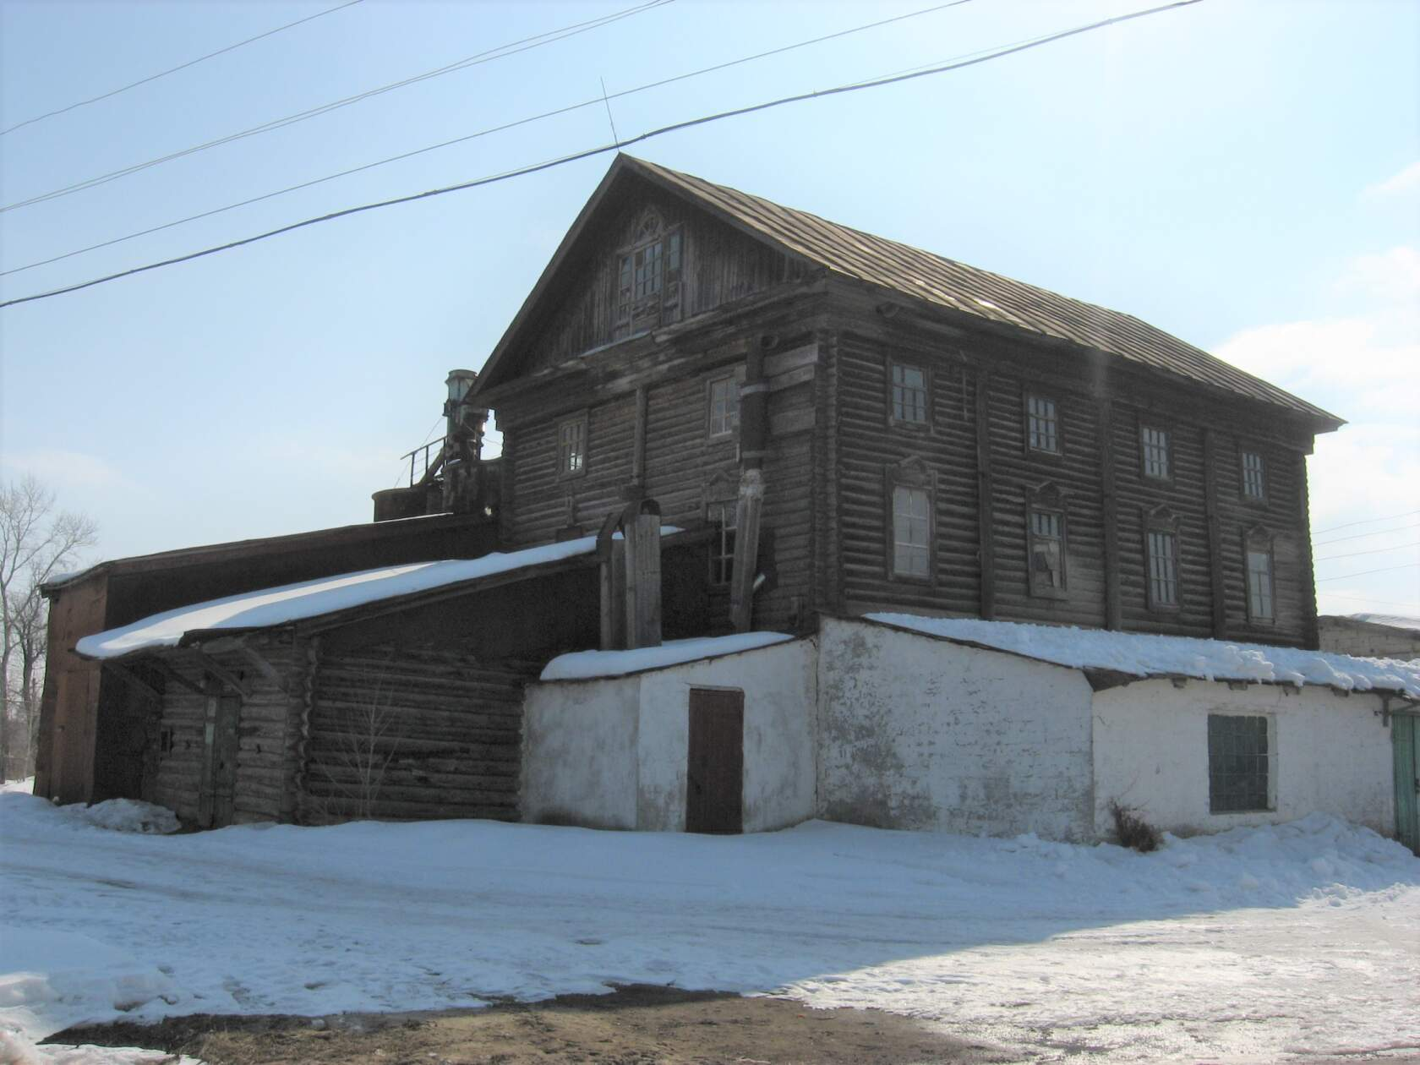
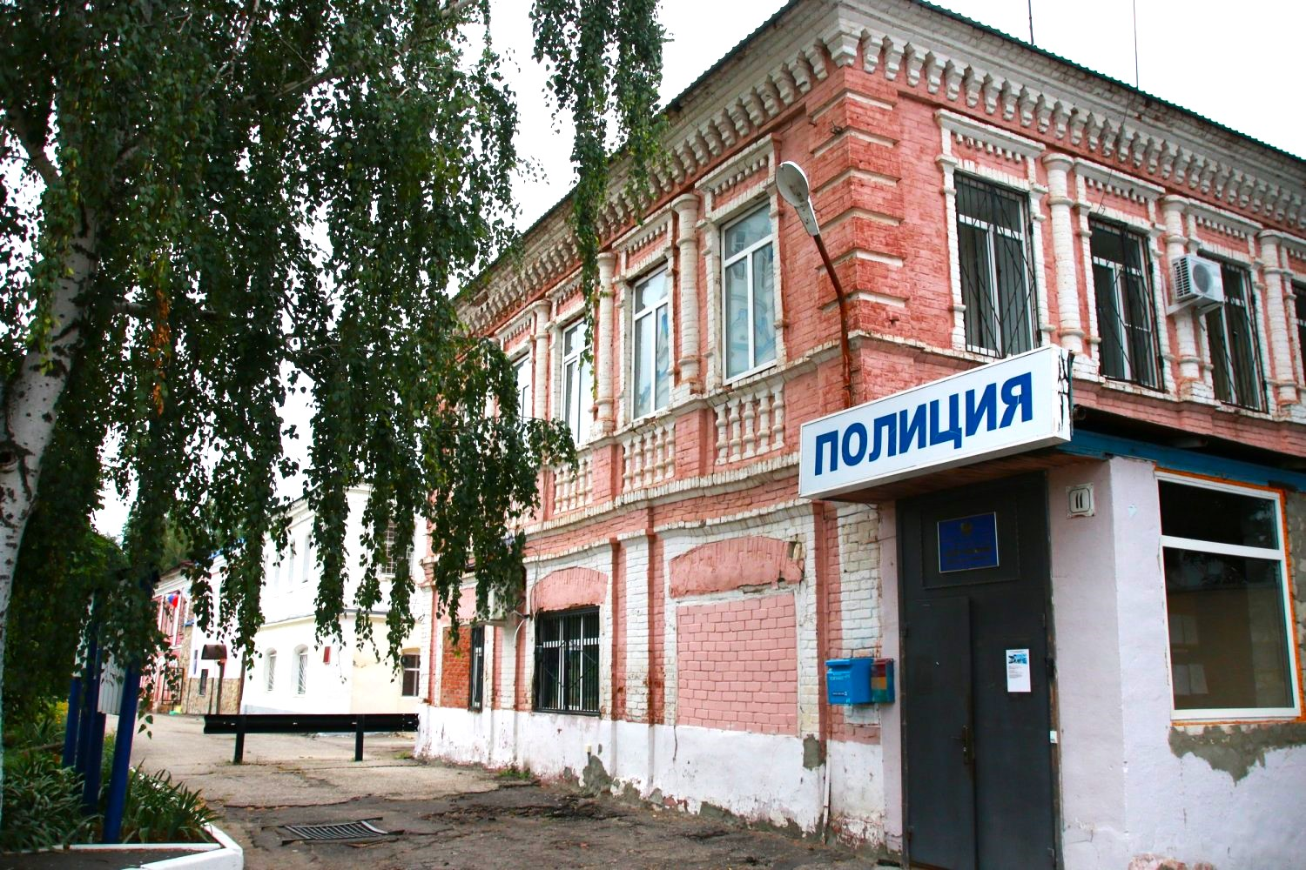
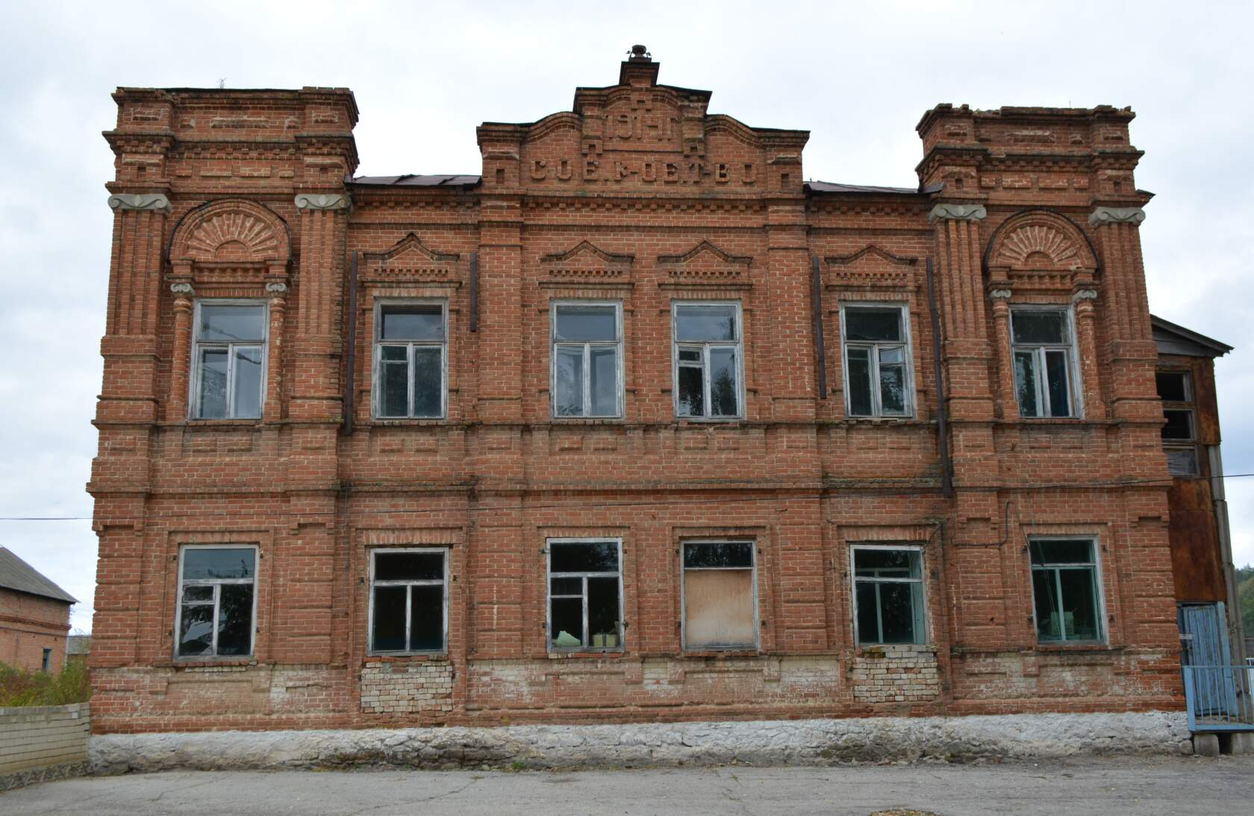
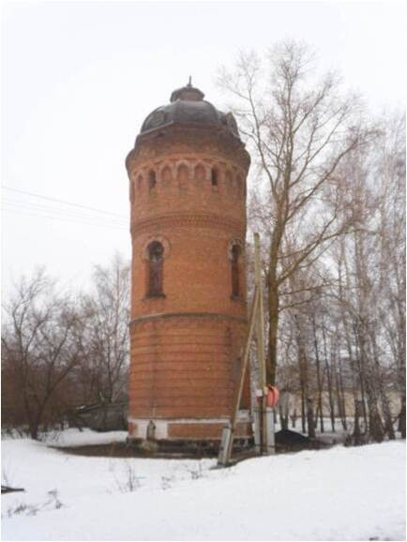
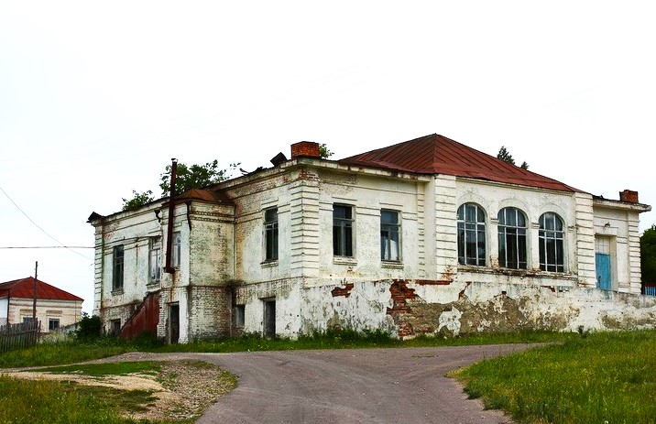
туризм
ДОСТОПРИМЕЧАТЕЛЬНОСТИ МР
Жилой дом с торговой лавкой Багаевых, конец ХIХ в. с.Балтай
Здание волостного правления, конец ХIХ в. с.Балтай
Помещения для обслуги на заднем дворе усадьбы графа Нессельроде
с.Царевщина
Колонка на ст.Барнуковка для закачивания воды в котел паровоза, конец XIX- нач.XX в.
ст,Барнуковка
Мельница Сенотова В.М. 1907-1911 гг.
с.Балтай
Жилой дом с торговой лавкой Алексея Хахалина, конец XIX в.
с. Балтай
Здание амбулатории Царевщинской больницы, кон. XIX- нач.XX в.
с.Царевщина
Здание ссудо-сберегательного товарищества, 1914 г.
с.Садовка
Водонапорная башня, конец XIX- нач.XXв.
ст.Барнуковка
ИНВЕСТИЦИОННЫЙ ПРОФИЛЬ БАЛТАЙСКОГО МУНИЦИПАЛЬНОГО РАЙОНА

Slide 11
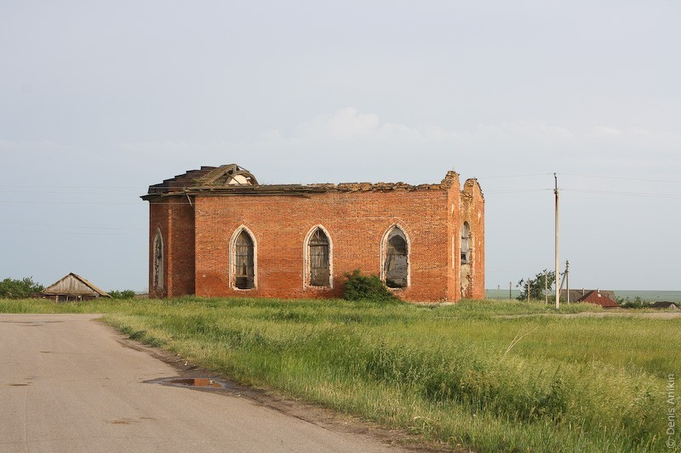
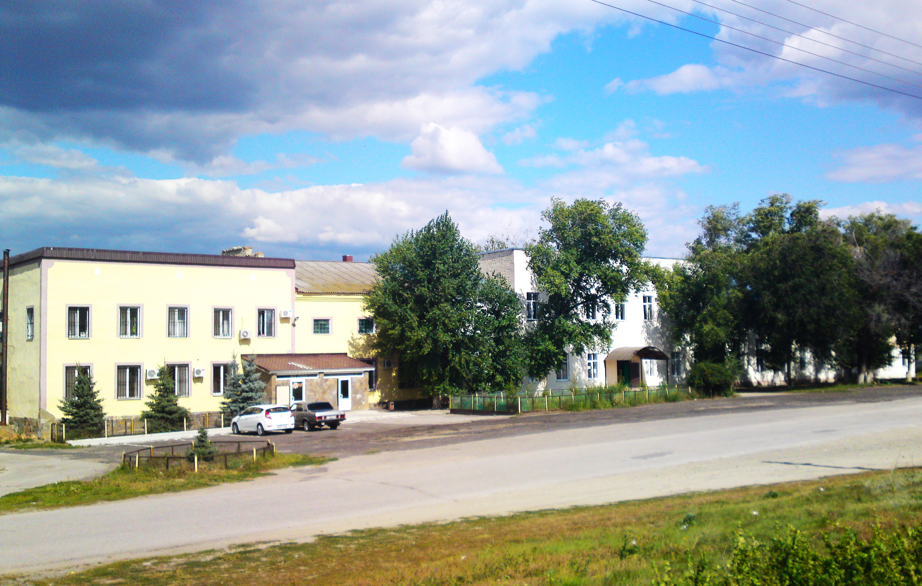
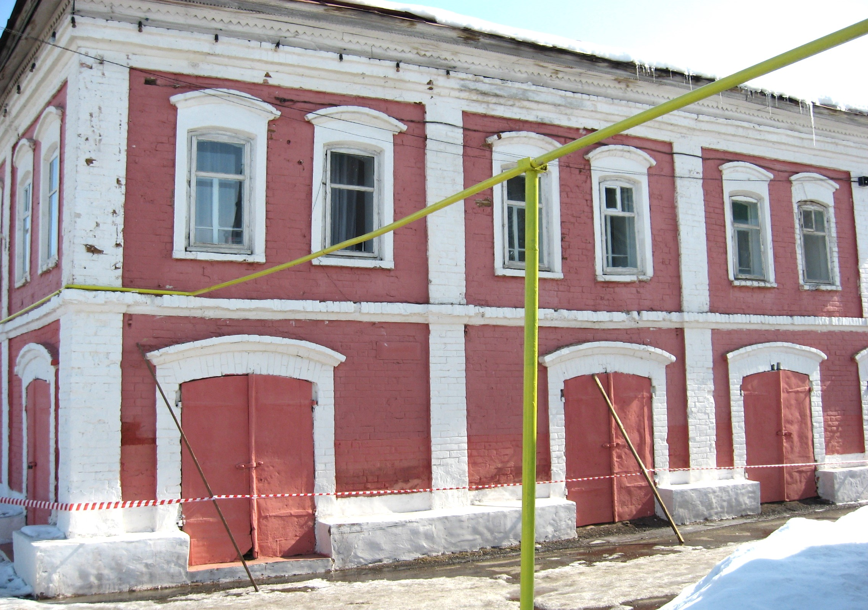
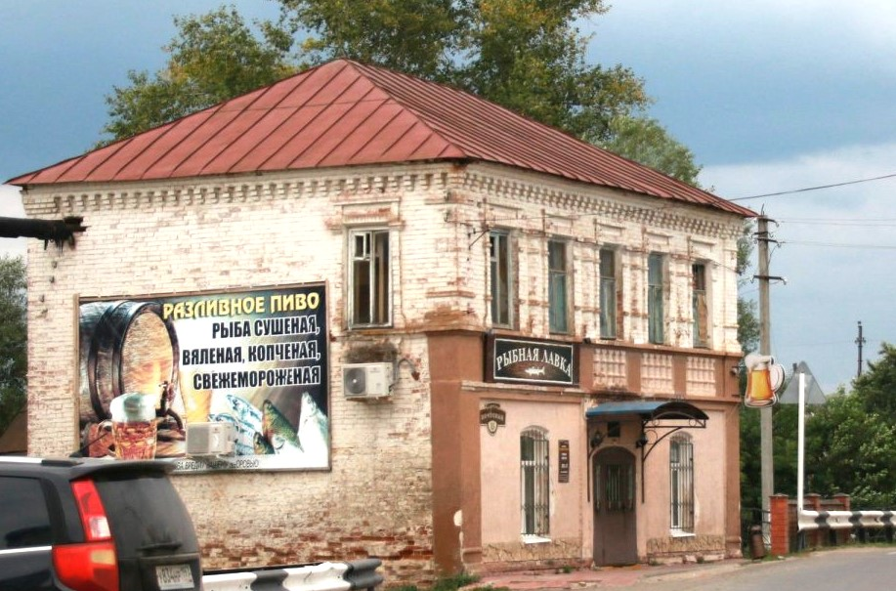
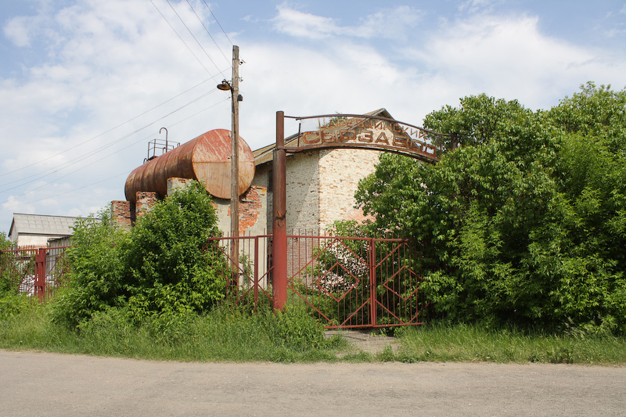
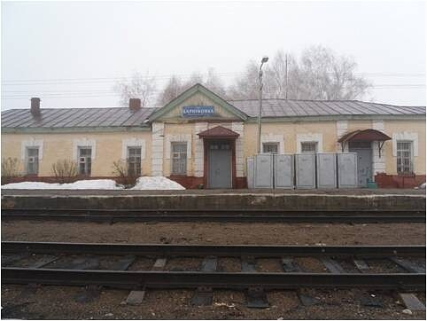
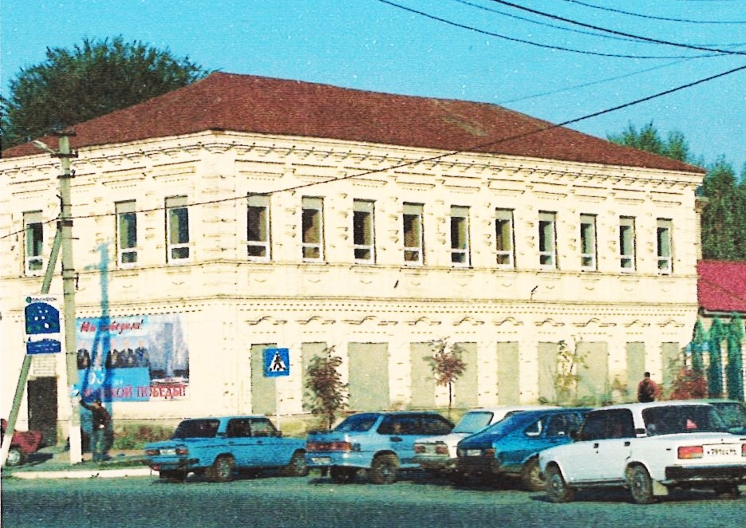
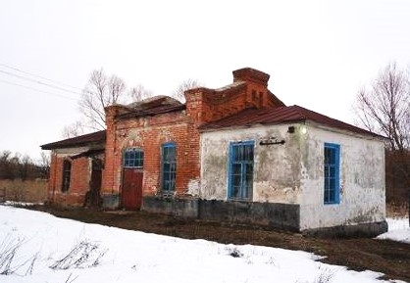
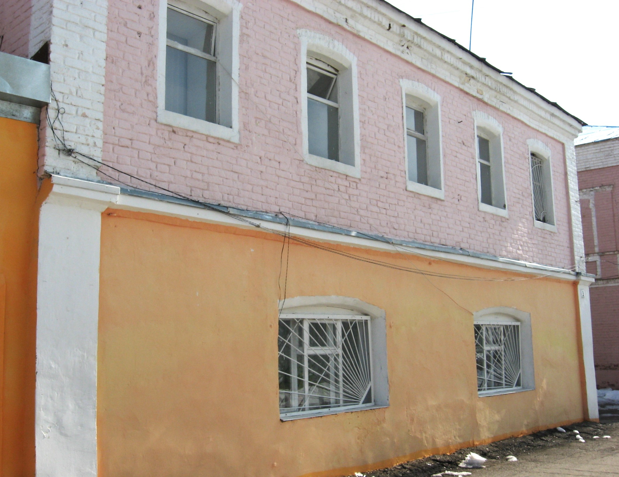
туризм
ДОСТОПРИМЕЧАТЕЛЬНОСТИ МР
Жилой дом с торговой лавкой Хахалина Г.С., конец ХIХ в
с. Балтай
Храм во имя Казанской иконы Божьей Матери, 1841г.
с.Всеволодчино
Барский дом в усадьбе графа Нессельроде, XVIIIв., реконструкция в 60-х гг. XX в.
с.Царевщина
Здание ж/д станции «Барнуковка»,
конец XIX-нач.XXв.
ст. Барнуковка
Здание винокуренного завода гр.Нессельроде, 1905г. с.Царевщина
Жилой дом с торговой лавкой Акулинина, конец XIXв.
с.Балтай
Жилой дом с торговой лавкой Терешкиных, конец ХIХ в.
с.Балтай
Дом Сажиных, конец XIX- нач.XXв.
с.Балтай
Водокачка, конец XIX- нач.XXв.
ст.Барнуковка
ИНВЕСТИЦИОННЫЙ ПРОФИЛЬ БАЛТАЙСКОГО МУНИЦИПАЛЬНОГО РАЙОНА

Slide 12
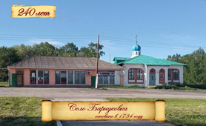
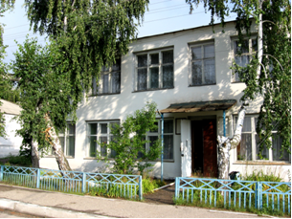
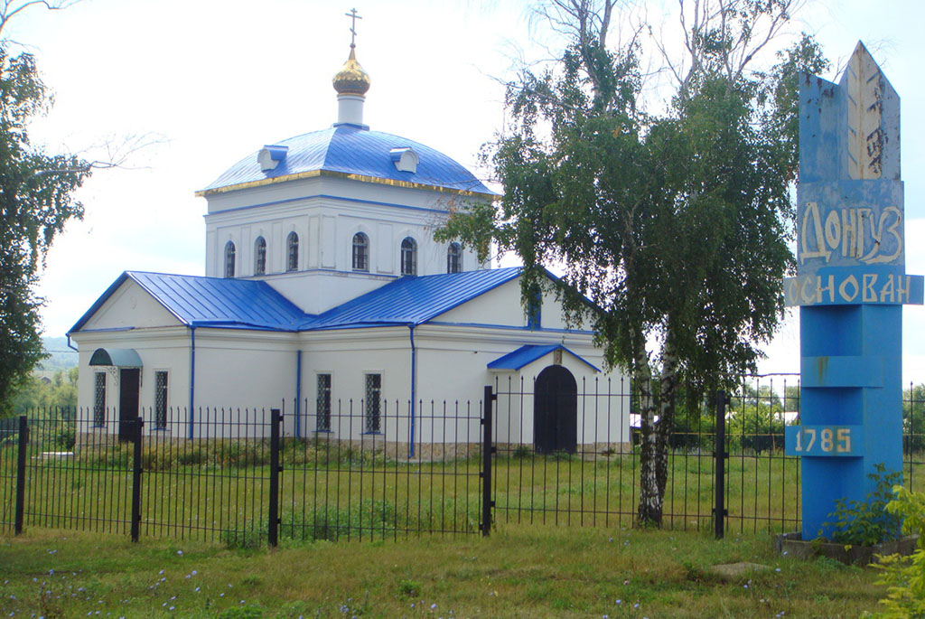
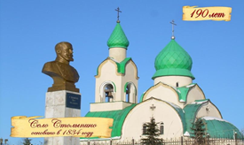

туризм
ТУРИЗМ
ЗНАКОВЫЕ СОБЫТИЯ
55 лет
МБУ ДО Детской школе искусств
240 летие село Барнуковка
240 лет
Юбилей села Донгуз (1785 г.)
105 лет
Юбилей Б. Озерского сельского филиала МБУК МЦБС – 105 лет
(1920 год)
25 лет
Музею
краеведению
при РДК
в 2025 году
в рамках празднования юбилейных дат проходят
праздничные мероприятия для жителей и гостей района
190 лет
села Столыпино
ИНВЕСТИЦИОННЫЙ ПРОФИЛЬ БАЛТАЙСКОГО МУНИЦИПАЛЬНОГО РАЙОНА
*Юбилейные даты 2022 года

Slide 13
SWOT-анализ
SWOT-АНАЛИЗ
МУНИЦИПАЛЬНОГО РАЙОНА
СИЛЬНЫЕ СТОРОНЫ
СЛАБЫЕ СТОРОНЫ
Развитый агропромышленный сектор
Близость к региональному административному центру (138 км до г.Саратова)
Выгодное экономико-географическое положение (граничет с районами Ульяновской, Пензенской областями, Вольским районом )
Природные и православные достопромечательности
Транспортная доступность района (ж/д и автомобильный транспорт)
Низкая культура гостеприимства бизнеса и населения
Нехватка квалифицированных кадров, отток кадров в крупные города
Высокий износ сетей водоснабжения и водоотведения
Сложности с созданием и развитием бизнеса из-за высокой конкуренции с градообразующими предприятиями
ВОЗМОЖНОСТИ
УГРОЗЫ
Участие в программах по развитию района
Развитие обрабатывающей промышленности МР
Создание новых туристических троп/маршрутов
Наличие свободных инвестиционных площадок (3 площадки)
Конкуренция за инвесторов и инвестиционные проекты
Рост цен — высокая инфляция, рост себестоимости производимой продукции
Старение населения района
Конкуренция с туристически развитыми соседними районами
ИНВЕСТИЦИОННЫЙ ПРОФИЛЬ БАЛТАЙСКОГО МУНИЦИПАЛЬНОГО РАЙОНА

Slide 14
ТОП-действия администрации
ТОП-ДЕЙСТВИЯ АДМИНИСТРАЦИИ
мероприятия | ожидаемый результат | мероприятия | ожидаемый результат
Разработка НПА, и приведение их в соответствии с действующими федеральным и региональным законодательствами | Совершенствование правового поля в целях улучшения условий для реализации инвестиционных проектов на территории района | Предоставление субъектам МСП во временное владение или пользование, на правах аренды, объектов недвижимости, в том числе земельных участков на льготных условиях | Оказание имущественной поддержки субъектам МСП на льготных условиях, вовлечение муниципального имущества в экономический оборот
Организация и проведение заседаний Совета по улучшению инвестиционного климата, поддержки инвестиционных проектов и экспертному отбору стратегических проектов при главе Балтайского муниципального района | Увеличение инвестиционной активности в районе. Мониторинг хода реализации инвестиционных проектов на территории района, выявление возможных проблем, возникших в ходе их реализации. Оказание содействия и межведомственного взаимодействия в реализации инвестиционных проектов, поддержка субъектов МСП | Актуализация инвестиционного профиля Балтайского муниципального района | Формирование привлекательного инвестиционного имиджа района, предоставление сведений об инвестиционных возможностях и предложениях
Проведение инвентаризации муниципального имущества | Получение достоверных данных о недвижимом имуществе, расширение Перечня муниципального имущества | Актуализация перечня свободных инвестиционных площадок района, формирование новых инвестиционных площадок | Обеспечение свободного доступа потенциальных инвесторов и иных лиц к информации о наличии свободных инвестиционных площадок на территории района.
ИНВЕСТИЦИОННЫЙ ПРОФИЛЬ БАЛТАЙСКОГО МУНИЦИПАЛЬНОГО РАЙОНА
*5-наибольшая важность, 1-наименьшая важность
**5-наименьшая стоимость/время, 1-наибольшая стоимость/время

Slide 15
ТОП-действия администрации
ТОП-ДЕЙСТВИЯ АДМИНИСТРАЦИИ
мероприятия | ожидаемый результат | мероприятия | ожидаемый результат
Оказание содействия при подключении объектов к объектам коммунальной инфраструктуры (получении разрешений, согласований) | Минимизация административных барьеров, содействие в реализации инвестиционных проектов | Разработка новых бизнес-кейсов и размещение данной информации на официальном сайте администрации муниципального района | Увеличение инвестиционной активности в районе
Организация рабочих встреч с потенциальными и действующими инвесторами с выездом на место реализации проекта | Выявление проблемных вопросов, путей их решения. Выявление и обсуждение перспективных направлений инвестиционного развития района | Сопровождение реализации инвестиционных проектов | Выстраивание системы коммуникации с инвестором, контроль за реализацией проектов
Размещение информации об инвестиционной привлекательности и конкурентных преимуществах района | Формирование привлекательного инвестиционного имиджа района. Привлечение новых внешних инвесторов | Информирование субъектов предпринимательской деятельности о мерах государственной поддержки, льготах и преференциях для инвесторов | Поддержка субъектов МСП
Предоставление сведений о свободных инвестиционных площадках в АО «Корпорация развития Саратовской области» | Информационная открытость муниципального района
ИНВЕСТИЦИОННЫЙ ПРОФИЛЬ БАЛТАЙСКОГО МУНИЦИПАЛЬНОГО РАЙОНА
*5-наибольшая важность, 1-наименьшая важность
**5-наименьшая стоимость/время, 1-наибольшая стоимость/время

Slide 16
основные организации
ОСНОВНЫЕ ОРГАНИЗАЦИИ
Наименование организации, ИП | Вид деятельности | Численность работников, чел.
Сельское хозяйство ООО «Горизонты» | растениеводство, животноводство | 173
ООО «Агроплодородие» | растениеводство | 15
ООО «Царь-птица» | растениеводство | 24
ИП Глава КФХ Худошин Д.В. | растениеводство | 11
ООО «Агротехстрой | растениеводство | 24
Барнуковский элеватор | складирование и хранение продукции растениеводства | 52
ООО «Зерновая компания «Агроинвест» | складирование и хранение продукции растениеводства | 31
ИП Глава КФХ Ларин Г.Н. | складирование и хранение продукции растениеводства | 17
ООО «Заря» | растениеводство | 18
ООО «Прогресс» | растениеводство, животноводство | 25
Наименование организации, ИП | Вид деятельности | Численность работников, чел.
Промышленность ООО «Балтайская швейная фабрика-Элит» | Производство спецодежды | 76
Строительство ООО «Гарантстрой» | содержание и ремонт дорог, мостов | 24
ООО «Мостстрой» | содержание и ремонт дорог, мостов | 44
ООО «Скорпион» | содержание и ремонт дорог, мостов | 15
Сфера водоснабжения ООО «Спектр» | водоснабжение, теплоснабжение | 40
ИНВЕСТИЦИОННЫЙ ПРОФИЛЬ БАЛТАЙСКОГО МУНИЦИПАЛЬНОГО РАЙОНА

Slide 17
специализация района
СПЕЦИАЛИЗАЦИЯ РАЙОНА И ТРЕНДЫ РАЗВИТИЯ
СПЕЦИАЛИЗАЦИЯ
ТРЕНД
РЕЗУЛЬТАТЫ
АГРОПРОМЫШЛЕННЫЙ КОМПЛЕКС
производство продукции растениеводства / животноводства
следование концепции устойчивого развития
рост объёмов производства и доходов
усиление позиции местных производителей
создание новых рабочих мест
ОБРАБАТЫВАЮЩЕЕ
ПРОИЗВОДСТВО
обработка древесины
развитие отрасли переработки древесины
рост объёмов производства и доходов
усиление позиции местных производителей
ОБРАБАТЫВАЮЩЕЕ
ПРОИЗВОДСТВО
производство спецодежды
следование концепции устойчивого развития
рост объемов производства и доходов
создание новых рабочих мест
расширение рынков сбыта продукции
ТРАНСПОРТИРОВКА И ХРАНЕНИЕ
рост спроса на услуги доставки, а также на грузоперевозки и складирование
развитие логистических путей
повышение инвестиционной привлекательности
ИНВЕСТИЦИОННЫЙ ПРОФИЛЬ БАЛТАЙСКОГО МУНИЦИПАЛЬНОГО РАЙОНА

Slide 18
реализуемые инвестиционные проекты
РЕАЛИЗУЕМЫЕ ИНВЕСТИЦИОННЫЕ ПРОЕКТЫ
11 инвестиционных проектов 116,5 млн.руб. 28 рабочих мест
№ | Инвестор | Наименование проекта | Объем инвестиций, млн.руб. | Кол-во рабочих мест | Период реализации проекта
Сельское хозяйство, охота, рыболовство
1 | ООО «Царь-птица» | Строительство гаража для комбайнов | 6,5 | 1 | 2023-2025 гг.
2 | ИП Глава КФХ Дагалаев И.М. | Строительство кошары для содержания овец | 10,0 | 3 | 2023-2024 гг.
3 | ООО «Агроплодородие» | Строительство линии по сортировке, сушке и очистке зерновых, зернобобовых и масличных культур | 35,0 | 15 | 2024-2025 гг.
4 | ИП Глава КФХ Романов Г.В. | Приобретение сельскохозяйственной техники | 4,9 | - | 2024 г.
5 | ИП глава КФХ Худошин Д.В. | Приобретение сельскохозяйственной техники | 16,0 | - | 2024 г.
6 | ИП Глава КФХ Скворцов Н.А. | Приобретение сельскохозяйственной техники | 11,7 | - | 2024 г.
ИНВЕСТИЦИОННЫЙ ПРОФИЛЬ БАЛТАЙСКОГО МУНИЦИПАЛЬНОГО РАЙОНА

Slide 19
реализуемые инвестиционные проекты
РЕАЛИЗУЕМЫЕ ИНВЕСТИЦИОННЫЕ ПРОЕКТЫ
№ | Инвестор | Наименование проекта | Объем инвестиций, млн.руб. | Кол-во рабочих мест | Период реализации проекта
7 | ИП Глава КФХ Трокин П.В. | Приобретение сельскохозяйственной техники | 4,5 | - | 2024 г.
8 | ИП Хандога Д.С. | Приобретение сельскохозяйственной техники | 9,5 | - | 2024 г.
9 | ИП Глава КФХ Будников М.Н. | Приобретение сельскохозяйственной техники | 7,4 | - | 2024г.
Деятельность гостиниц и предприятий общественного питания
1 | ИП Джлавян Э.А. | Реконструкция нежилого здания для размещения объекта общественного питания. – кафе и гостиницы, по адресу: с. Царевщина, ул.Ленина, д.47 | 5,0 | 6 | 2024-2025 гг.
ИНВЕСТИЦИОННЫЙ ПРОФИЛЬ БАЛТАЙСКОГО МУНИЦИПАЛЬНОГО РАЙОНА

Slide 20
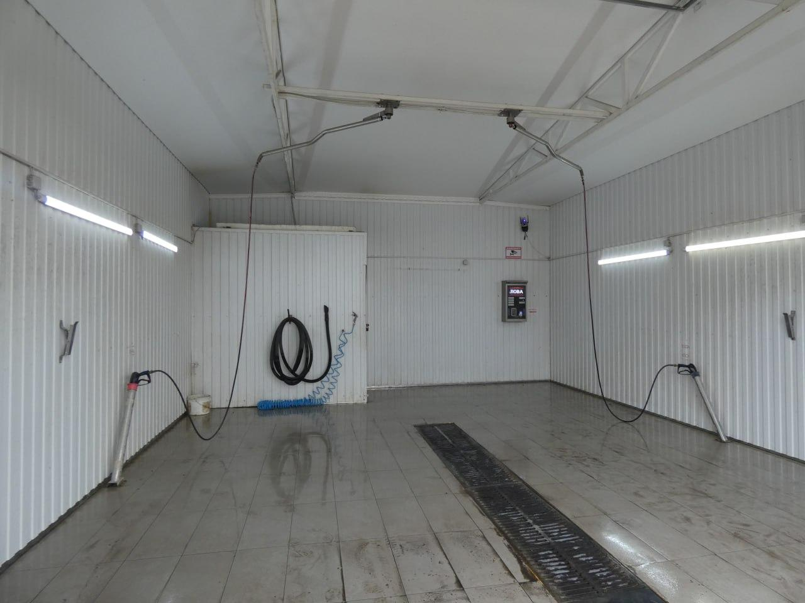
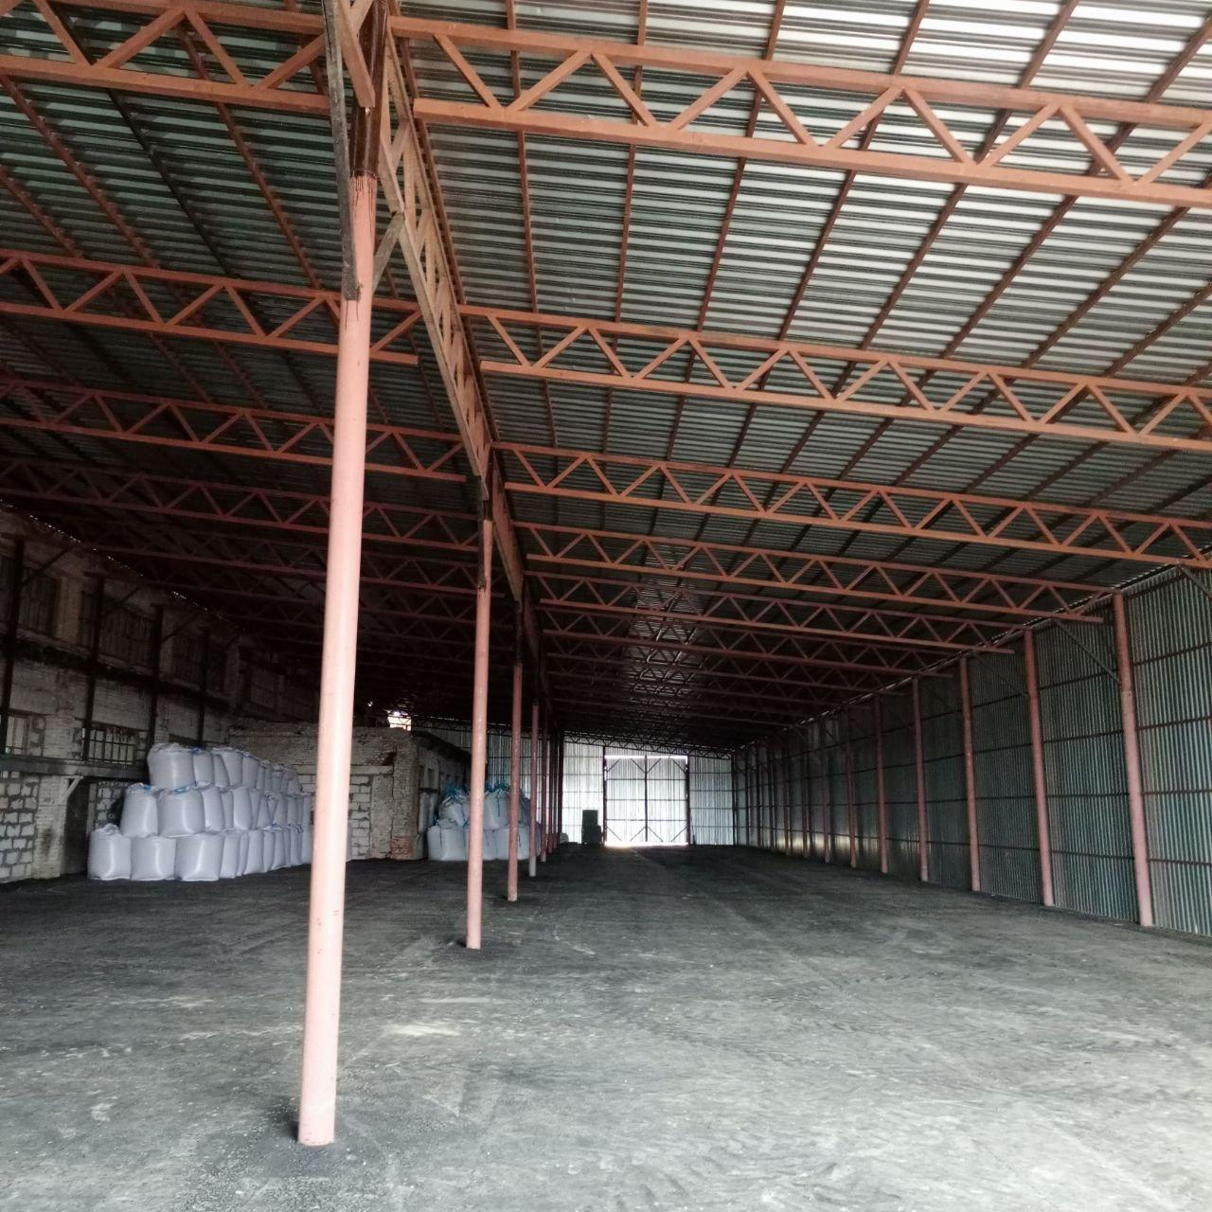
реализуемые инвестиционные проекты
РЕАЛИЗУЕМЫЕ ИНВЕСТИЦИОННЫЕ ПРОЕКТЫ
№ | Инвестор | Наименование проекта | Объем инвестиций, млн.руб. | Кол-во рабочих мест | Период реализации проекта
Техническое обслуживание и ремонт автотранспортных средств
1 | ИП Шахян А.Г. | Строительство автомойки-самообслуживания закрытого типа на 3 поста, с кофейней самообслуживания | 6,0 | 3 | 2024 -2025 гг.
ИНВЕСТИЦИОННЫЙ ПРОФИЛЬ БАЛТАЙСКОГО МУНИЦИПАЛЬНОГО РАЙОНА

Slide 21



инвестиционные ниши
ИНВЕСТИЦИОННЫЕ НИШИ
ПРОМЫШЛЕННОЕ ПРОИЗВОДСТВО
СТРОИТЕЛЬСТВО ЖИЛЬЯ
СЕЛЬСКОХОЗЯЙСТВЕННАЯ И ПЕРЕРАБАТЫВАЮЩАЯ ПРОМЫШЛЕННОСТЬ
СЕЛЬСКИЙ ТУРИЗМ
Строительство асфальтного завода
Строительство жилых домов для работников крестьянского фермерского хозяйства (организации) со строительством подъезных путей к домовладениям
Реконструкция помещений, закупка современного оборудования, используемых в отрасли сельского хозяйства
Проект по сельскому туризму «Православный тур выходного дня»
ИНВЕСТИЦИОННЫЙ ПРОФИЛЬ БАЛТАЙСКОГО МУНИЦИПАЛЬНОГО РАЙОНА

Slide 22
планируемые к реализации инвестиционные проекты
ПЛАНИРУЕМЫЕ К РЕАЛИЗАЦИИ ИНВЕСТИЦИОННЫЕ ПРОЕКТЫ
ИНИЦИАТОР | НАИМЕНОВАНИЕ ИНВЕСТИЦИОННОГО ПРОЕКТА | ИНВЕСТИЦИИ млн. руб. | СРОКИ РЕАЛИЗАЦИИ
Инвестиционная ниша-1 Сельскохозяйственная и перерабатывающая промышленность
ООО «Самарский бройлер» | Увеличение производственных мощностей Мясоптицекомбинат «Михайловский» за счет строительства, реконструкции и модернизации птицеводческих объектов, а также реконструкции и модернизации объектов переработки птицеводческой продукции в Татищевском районе Саратовской области | 3 447,0 | 2025-2026 гг.
Инвестиционная ниша-2 Промышленное производство
ООО «Мостстрой» | Строительство асфальтного завода с.Балтай | 70,0 | 2025 г.
Инвестиционная ниша-3 Строительство жилья
ИП Глава КФХ Дагалаев И.М. | Строительство жилых домов для работников крестьянского фермерского хозяйства со строительством подъездных путей к домовладениям | 25,0 | 2025-2026 гг.
ООО «Агроплодородие» | Строительство жилых домов для работников организации со строительством подъездных путей к домовладениям | 8,0 | 2025-2026 гг.
ИНВЕСТИЦИОННЫЙ ПРОФИЛЬ БАЛТАЙСКОГО МУНИЦИПАЛЬНОГО РАЙОНА

Slide 23
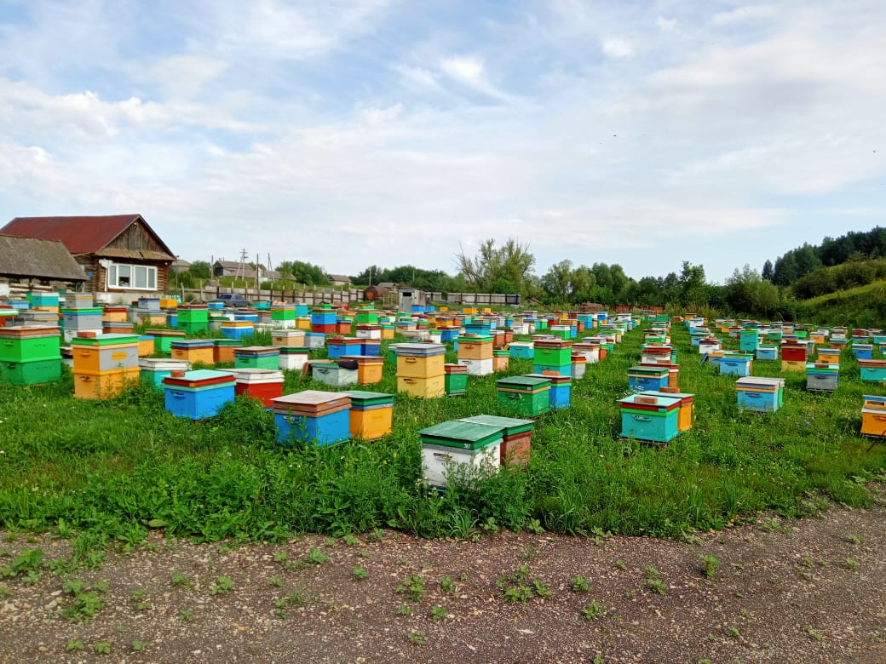
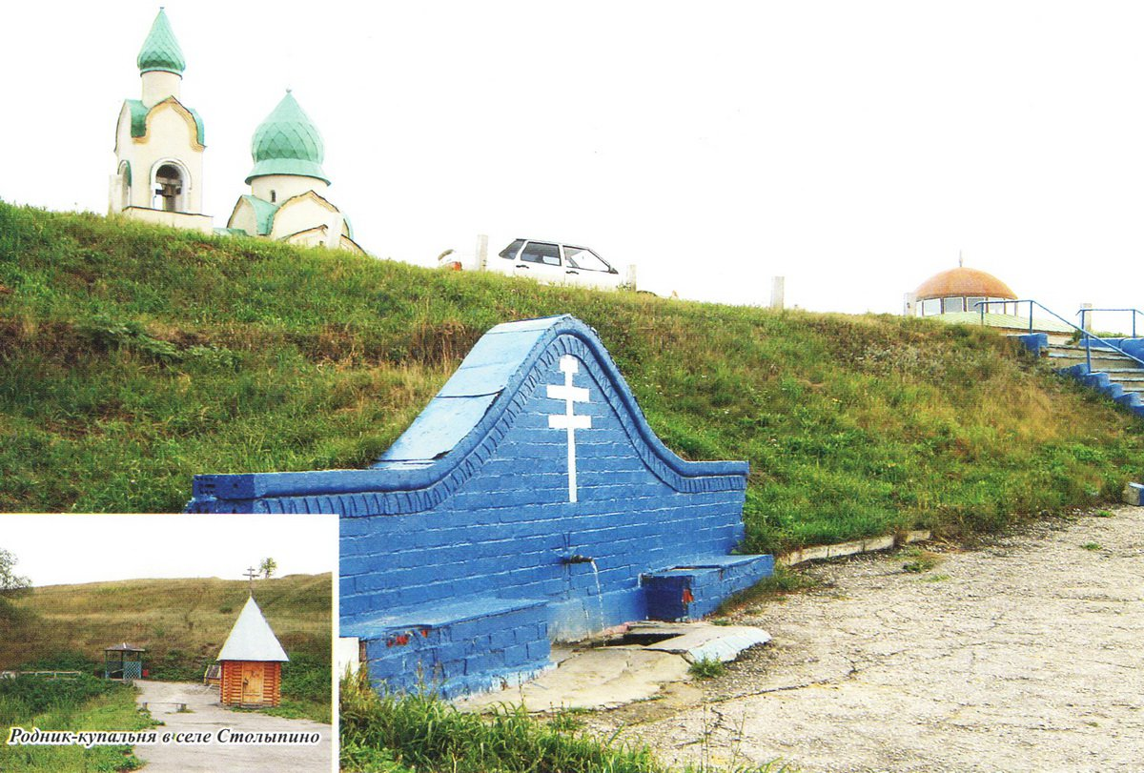
планируемые к реализации инвестиционные проекты
ПЛАНИРУЕМЫЕ К РЕАЛИЗАЦИИ ИНВЕСТИЦИОННЫЕ ПРОЕКТЫ
ИНИЦИАТОР | НАИМЕНОВАНИЕ ИНВЕСТИЦИОННОГО ПРОЕКТА | ИНВЕСТИЦИИ млн. руб. | СРОКИ РЕАЛИЗАЦИИ
Инвестиционная ниша-4 Сельский туризм
Приход храма Покрова Пресвятой Богородицы с.Балтай | Проект по сельскому туризму- «Православный тур выходного дня». пасеки, рыбоводческого хозяйства | 5,0 | 2025 г.
ИНВЕСТИЦИОННЫЙ ПРОФИЛЬ БАЛТАЙСКОГО МУНИЦИПАЛЬНОГО РАЙОНА

Slide 24
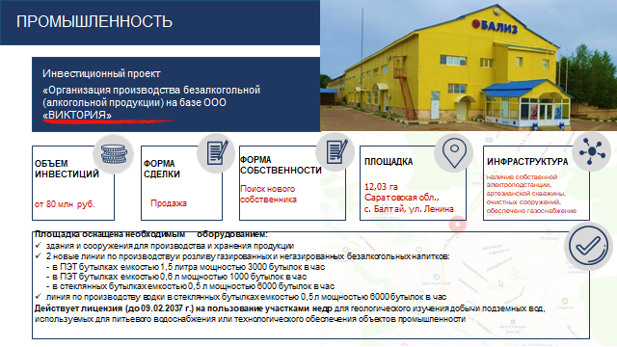
Бизнес кейсы
ИНВЕСТИЦИОННЫЙ ПРОФИЛЬ БАЛТАЙСКОГО МУНИЦИПАЛЬНОГО РАЙОНА

Slide 25
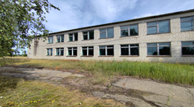


Создание санаторно-курортного комплекса
Бизнес кейсы
Инвестиционный проект
«Размещение объектов санаторно-курортного типа»
ОБЪЕМ ИНВЕСТИЦИЙ
ФОРМА СДЕЛКИ
ФОРМА СОБСТВЕННОСТИ
Муниципальная
ПЛОЩАДКА
ИНФРАСТРУКТУРА
газ, канализация, электроэнергия, отопление, вода, канализация, котельные установки
1204,9 кв.м.
Саратовская обл.,
с. Журавлиха, ул. Колхозная, 110
В зависимости от вариантов
Аренда/
Продажа
Предлагаемая площадка (здание бывшей школы на 192 чел.) позволяет реконструировать объект под объекты санаторно-курортного типа;
возможность создания в непосредственной близости лыжных и вело-трасс, организации конных прогулок;
живописная местность и наличие исторических достопримечательностей;
расстояние до соседней области (Пензенская) - около 21 км.

Slide 26
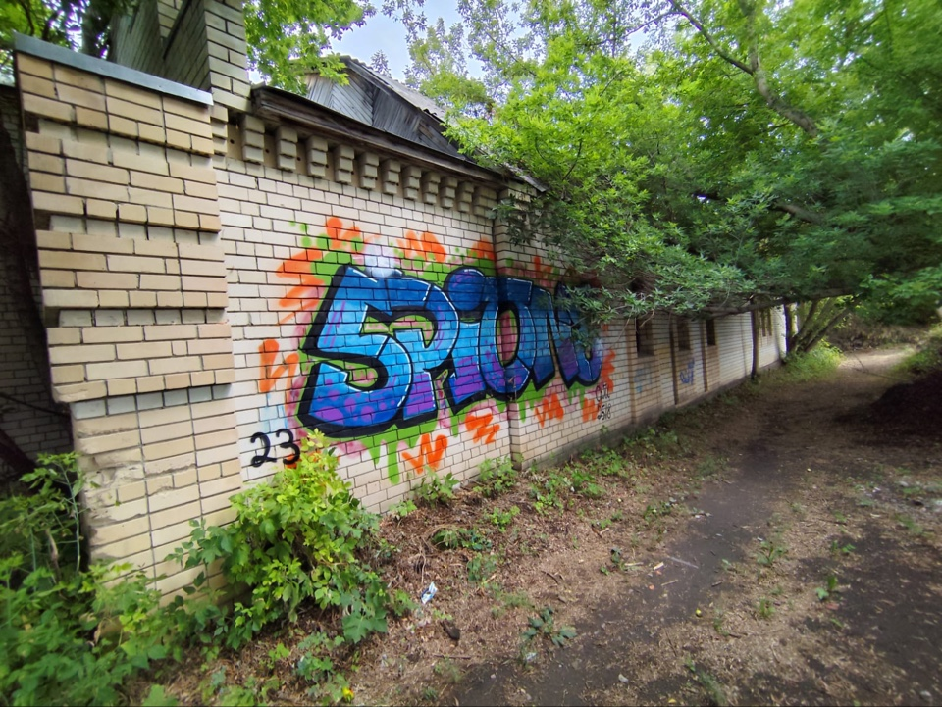
Развитие социальной сферы
Бизнес кейсы
Инвестиционный проект
«Размещение объектов бытового обслуживания / развлекательного центра для детей»
ОБЪЕМ ИНВЕСТИЦИЙ
ФОРМА СДЕЛКИ
ФОРМА СОБСТВЕННОСТИ
Муниципальная
ПЛОЩАДКА
ИНФРАСТРУКТУРА
отсутствует, но есть возможность подключения
335,7 кв.м.
Саратовская обл.,
с. Балтай, ул. Ленина В.И.
В зависимости от вариантов
Аренда/
Продажа
Предлагаемая площадка позволяет реконструировать объект под объекты бытового обслуживания / развлекательного центра для детей;
находится в райцентре;
возможность в процессе развития бизнеса достраивать корпусы и расширять вместительность.

Slide 27
инвестиционные идеи
ПРОРЫВНЫЕ ИНВЕСТИЦИОННЫЕ ИДЕИ
ПРОЕКТ
ПОТЕНЦИАЛЬНЫЙ
ИНВЕСТОР
МЕРЫ ПОДДЕРЖКИ
ПРОИЗВОДСТВО БЕЗАЛКОГОЛЬНОЙ (АЛКОГОЛЬНОЙ ПРОДУКЦИИ)
Внешние инвесторы
финансовая, консультационная и информационная поддержка
РАЗВИТИЕ ПЧЕЛОВОДСТВА
финансовая, консультационная и информационная поддержка
Пчеловоды МР
Предприниматели МР, внешние инвесторы
РАЗВИТИЕ ПОЗНАВАТЕЛЬНОГО (СОБЫТИЙНОГО) И РЕЛИГИОЗНОГО (ПАЛОМНИЧЕСКОГО) ТУРИЗМА
Предприниматели МР, внешние инвесторы
финансовая, консультационная и информационная поддержка
ЦЕНТР ПСИХОЛОГИЧЕСКОЙ РЕАБИЛИТАЦИИ СЕМЕЙ СВО
финансовая, консультационная и информационная поддержка
ИНВЕСТИЦИОННЫЙ ПРОФИЛЬ БАЛТАЙСКОГО МУНИЦИПАЛЬНОГО РАЙОНА

Slide 28

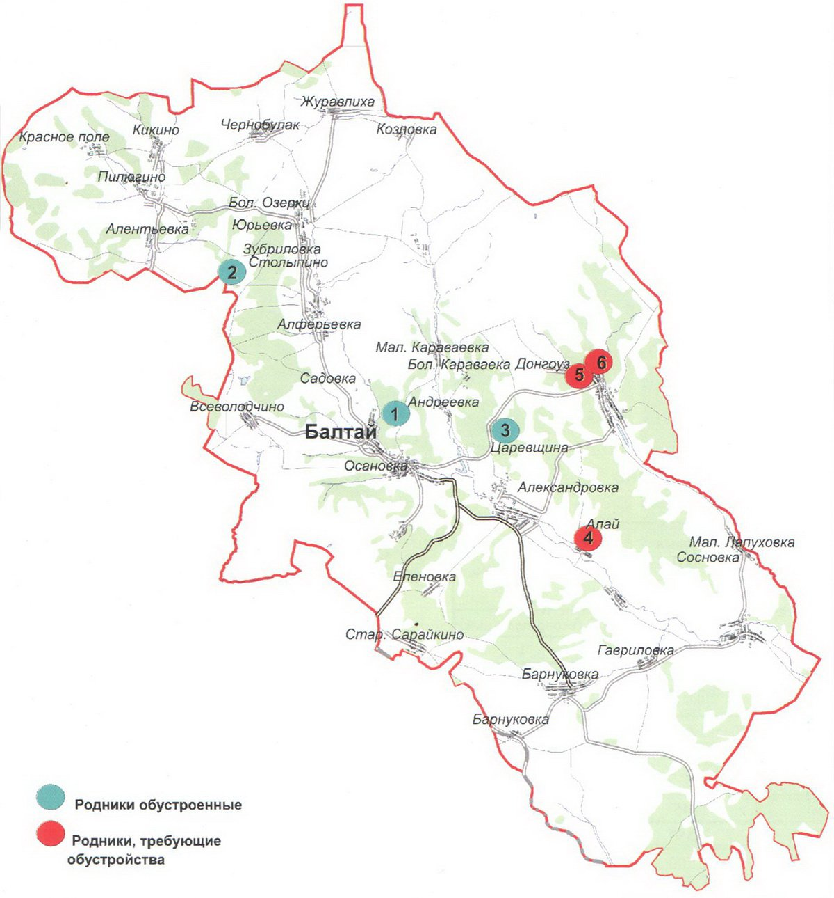

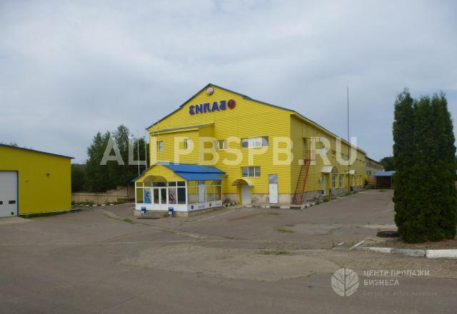


свободные инвестиционные площадки
СВОБОДНЫЕ ИНВЕСТИЦИОННЫЕ ПЛОЩАДКИ
3
ИНВЕСТИЦИОННЫХ ПЛОЩАДКИ
2 с инфраструктурой
Адрес: с.Балтай ул.В.И.Ленина, д.1,стр.4
Кадастровый номер: 64:07:050102:81
Вид права: частная собственность
Площадь: 12 030 кв.м.
Инфраструктура: газ, канализация, электроэнергия, вода, отопление, очистные сооружения
Предложения по использованию: производство безалкогольной (алкогольной) продукции
Адрес: с.Балтай,ул.В.И.Ленина
Кадастровый номер: 64:07:050170:9
Площадь: 335,7 кв.м.
Вид права: муниципальная собственность
Инфраструктура: отсутствует, но есть возможность подключения
Предложения по использованию: размещение объектов бытового обслуживания, а также развлекательного центра для детей
Адрес: с.Журавлиха,ул.Корлхозная,110
Кадастровый номер: 64:07:020201:138
Площадь: 1204,9 кв.м.
Вид права: муниципальная собственность
Инфраструктура: газ, канализация, электроэнергия, отопление, вода, канализация, котельные установки
Предложения по использованию: размещение объектов санаторно-курортного типа
Здание общеобразовательной школы
ООО «Виктория»
Центр бытового обслуживания
количество свободных инвестиционных площадок
…
Ознакомиться с подробной информацией о площадках, точках подключения, ресурсных мощностях, транспортной и инженерной инфраструктуре можно на сайте администрации Балтайского МР http://adm-baltay.ru/
ИНВЕСТИЦИОННЫЙ ПРОФИЛЬ БАЛТАЙСКОГО МУНИЦИПАЛЬНОГО РАЙОНА

Slide 29




ДИАГНОСТИЧЕСКАЯ КАРТА МР ПО РАБОТЕ С ИНВЕСТОРАМИ И МЕХАНИЗМ РАБОТЬI С НИМИ
методология разработки
Целевое значение привлечение инвесторов
сопровождение инвесторов
привлечение инвесторов
создание контента
PR
документооборот, НПА
команда МР и региона
активность
полезность инвестора
ИНВЕСТИЦИОННЫЙ ПРОФИЛЬ БАЛТАЙСКОГО МУНИЦИПАЛЬНОГО РАЙОНА

Slide 30







меры господдержки
МИНИСТЕРСТВА, ОКАЗЫВАЮЩИЕ ПОДДЕРЖКУ ПРЕДПРИНИМАТЕЛЯМ И ИНВЕСТОРАМ
МИНИСТЕРСТВО ИНВЕСТИЦИОННОЙ ПОЛИТИКИ САРАТОВСКОЙ ОБЛАСТИ
МИНИСТЕРСТВО ЭКОНОМИЧЕСКОГО РАЗВИТИЯ САРАТОВСКОЙ ОБЛАСТИ
МИНИСТЕРСТВО СТРОИТЕЛЬСТВА И ЖИЛИЩНО-КОММУНАЛЬНОГО ХОЗЯЙСТВА САРАТОВСКОЙ ОБЛАСТИ
МИНИСТЕРСТВО КУЛЬТУРЫ САРАТОВСКОЙ ОБЛАСТИ
поместить герб области
МИНИСТЕРСТВО ПРОМЫШЛЕННОСТИ И ЭНЕРГЕТИКИ САРАТОВСКОЙ ОБЛАСТИ
МИНИСТЕРСТВО ФИНАСОВ САРАТОВСКОЙ ОБЛАСТИ
оместить герб области
поместить герб области
МИНИСТЕРСТВО ИНФОРМАЦИИ И МАССОВЫХ КОММУНИКАЦИЙ САРАТОВСКОЙ ОБЛАСТИ
МИНИСТЕРСТВО СЕЛЬСКОГО ХОЗЯЙСТВА САРАТОВСКОЙ ОБЛАСТИ
поместить гербобласти
поместить герб области
МИНИСТЕРСТВО ЦИФРОВОГО РАЗВИТИЯ И СВЯЗИ САРАТОВСКОЙ ОБЛАСТИ
поместить герб бласти
ИНВЕСТИЦИОННЫЙ ПРОФИЛЬ БАЛТАЙСКОГО МУНИЦИПАЛЬНОГО РАЙОНА

Slide 31








меры господдержки
МЕРЫ ГОСУДАРСТВЕННОЙ ПОДДЕРЖКИ
Корпорация развития Саратовской области
МОЙ БИЗНЕС
КОРПОРАЦИЯ РАЗВИТИЯ
САРАТОВСКОЙ ОБЛАСТИ
ФОНД РАЗВИТИЯ ПРОМЫШЛЕННОСТИ
САРАТОВСКОЙ ОБЛАСТИ
АНО «ЦЕНТР ПОДДЕРЖКИ ЭКСПОРТА САРАТОВСКОЙ ОБЛАСТИ»
НМК «Фонд микрокредитования субъектов малого
предпринимательства Саратовской области»
https://www.saratov-bis.ru/
https://www.saratov-bis.ru/
https://frp64.ru/contacts/
http://export64.ru/
https://www.fmco.ru/
АО «ГАРАНТИЙНЫЙ ФОНД САРАТОВСКОЙ ОБЛАСТИ»
ФОНД СОДЕЙСТВИЯ РАЗВИТИЮ ВЕНЧУРНЫХ ИНВЕСТИЦИЙ В МАЛЫЕ ПРЕДПРИЯТИЯ В НАУЧНО-ТЕХНИЧЕСКОЙ СФЕРЕ САРАТОВСКОЙ ОБЛАСТИ
ПАЛАТА РЕМЕСЕЛ САРАТОВСКОЙ ОБЛАСТИ
https://remeslo-saratov.ru/
https://saratovgarantfond.ru/
https://fsimp.ru/
ИНВЕСТИЦИОННЫЙ ПРОФИЛЬ БАЛТАЙСКОГО МУНИЦИПАЛЬНОГО РАЙОНА

Slide 32
меры господдержки
МЕРЫ ГОСУДАРСТВЕННОЙ ПОДДЕРЖКИ
МЕХАНИЗМ РАБОТЫ С ИНВЕСТОРАМИ
обращение инвестора в администрацию
Разбор заявки, встреча с инвестором
Подбор площадки, анализ мер поддержки
закрепление ответственного специалиста за проектом
Рассмотрение заявки на заседание Совета по улучшению инвестиционного климата,
поддержке инвестиционных проектов и экспертному отбору стратегических проектов, заключение инвестиционного соглашения
Сопровождение проекта до завершения
ФЕДЕРАЛЬНЫЕ
РЕГИОНАЛЬНЫЕ
МУНИЦИПАЛЬНЫЕ
Поддержка ВЭБ.РФ по линии моногородов.
Софинансирование строительства инфраструктуры до 750 млн. руб. Возвратное финансирование под 1% годовых, от 5 млн. руб. до 2 млрд. руб., срок от 7 до 15 лет, не более 80% стоимости проекта.
Гранты на создание туристической инфраструктуры по линии Минэконом РФ.
Снижение ставки налога на имущество с 2,2% до 0,1%.
Возмещение затрат на инфраструктуры СЗПК.
Понижение налоговой ставки при УСН.
Инвестдоговор.
Региональный инвестиционный стандарт.
Предоставление ЗУ в аренду без торгов.
Сокращенные сроки прохождения разрешительных процедур в сфере земельных отношений и строительства.
Сопровождение. Консультирование. Информирование.
ИНВЕСТИЦИОННЫЙ ПРОФИЛЬ БАЛТАЙСКОГО МУНИЦИПАЛЬНОГО РАЙОНА

Slide 33





образ будущего
ОБРАЗ БУДУЩЕГО
ЭФФЕКТИВНАЯ РАБОТА С ИНВЕСТОРАМИ
СОЦИАЛЬНАЯ ИНФРАСТРУКТУРА
создана дорожная карта по работе с инвесторами
проведён ремонт коммунальных сетей
улучшена работа учреждений здравоохранения, в т.ч. в части приобретения современного оборудования
100% представителей бизнес-сообщества знакомы с инвестиционным уполномоченным
ЭФФЕКТИВНАЯ РАБОТА С ИНВЕСТОРАМИ
ИНВЕСТИЦИОННАЯ ДЕЯТЕЛЬНОСТЬ
создание маршрутов по туристическим объектам
Подбор инвестиционных площадок
Вовлечение неиспользуемых земель с/х назначений в оборот
Приход на территорию района инвесторов-производителей
организованы ежегодные мероприятия, которые пользуются спросом у туристов
ИНВЕСТИЦИОННЫЙ ПРОФИЛЬ БАЛТАЙСКОГО МУНИЦИПАЛЬНОГО РАЙОНА

Slide 34



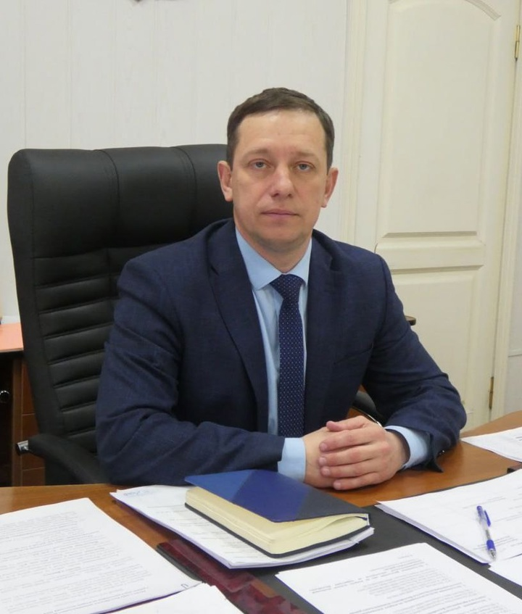
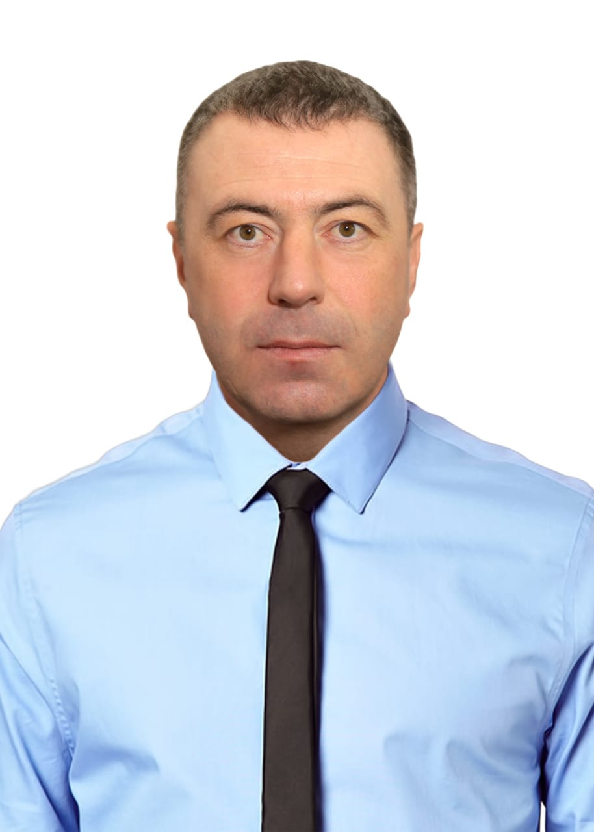
контакты
КОНТАКТЫ
МИНИСТЕРСТВО ИНВЕСТИЦИОННОЙ ПОЛИТИКИ САРАТОВСКОЙ ОБЛАСТИ
ЦЕНТР ПОДДЕРЖКИ ПРЕДПРИНИМАТЕЛЬСТВА
САРАТОВСКОЙ ОБЛАСТИ
410012 Саратовская область г Саратов ул.Московская д. 72
+ 7(8452) 69-52-62
410012, г. Саратов, ул. Б. Казачья, д. 49/65, оф. 404
+ 7 (8452) 32-45-24
mininvest@saratov.gov.ru
info@cpprf.ru
АДМИНИСТРАЦИЯ БАЛТАЙСКОГО МУНИЦИПАЛЬНОГО РАЙОНА
ИНВЕСТИЦИОННЫЙ УПОЛНОМОЧЕННЫЙ
412630 Саратовская область Балтайский район с. Балтай ул.В.И.Ленина,д.78
8(84592) 2-22-58, +7(937) 143-81 31
+7(84592) 2-22-58
Козурманов Дмитрий Владимирович
И.о.первого заместителя главы администрации
orgotdelbmr@yandex.ru
orgotdelbmr@yandex.ru
ИНВЕСТИЦИОННЫЙ ПРОФИЛЬ БАЛТАЙСКОГО МУНИЦИПАЛЬНОГО РАЙОНА

Slide 35

состав рабочей группы
СОСТАВ РАБОЧЕЙ ГРУППЫ
АО «КОРПОРАЦИЯ РАЗВИТИЯ САРАТОВСКОЙ ОБЛАСТИ»
И.о.первого зам.главы администрации
Козурманов Дмитрий Владимирович
Зам.главы администрации
Курамшина Вера Николаевна
Руководитель аппарата администрации
Глазкова Наталья Владимировна
Глава
Балтайского муниципального района
Бенькович Евгений Сергеевич
Начальник фин.управления администрации
Тугушева Галина Александровна
Начальник отдела строительства, архитектуры и ЖКХ администрации
Бабошин Евгений Викторович
Начальник отдела экономики администрации
Гущина Татьяна Васильевна
Храпугин Александр Владимирович
Директор АО «Корпорация развития Саратовской области»
ИНВЕСТИЦИОННЫЙ ПРОФИЛЬ БАЛТАЙСКОГО МУНИЦИПАЛЬНОГО РАЙОНА

Slide 36



направление сбора информации
НАПРАВЛЕНИЯ СБОРА ИНФОРМАЦИИ
БИЗНЕС
НАСЕЛЕНИЕ
300 респондента (>3%)
из 9964 чел. населения
Балтайского МР
АНОНИМНЫЙ
ОНЛАЙН ОПРОС
АНОНИМНЫЙ
ОНЛАЙН ОПРОС
148
субъектов предпринимательства
1 средний
147 малый
Выявление важнейших проблем и преимуществ района, а также потребностей бизнеса
Выявление административных проблем и сильных сторон развития района
ИНВЕСТИЦИОННЫЙ ПРОФИЛЬ БАЛТАЙСКОГО МУНИЦИПАЛЬНОГО РАЙОНА

Slide 37


выборка компаний
ВЫБОРКА ОРГАНИЗАЦИЙ (ИНДИВИДУАЛЬНЫХ ПРЕДПРИНИМАТЕЛЕЙ) ДЛЯ ОНЛАЙН-ОПРОСА
ОТРАСЛЬ
КАТЕГОРИЯ ПРЕДПРИЯТИЯ
ИНВЕСТИЦИОННЫЙ ПРОФИЛЬ БАЛТАЙСКОГО МУНИЦИПАЛЬНОГО РАЙОНА

Slide 38
анализ опроса бизнеса
По мнению представителей опрошенных организаций необходимы следующие меры поддержки
65 % налоговые льготы
88 % предпринимателей
отмечают, что для более активного развития района необходимо создание (возобновление) производства, что позволить создать новые рабочие места и как следствие увеличение налоговых отчислений в бюджет района
35 % гранты
59 % субсидирование
29 % консультативная поддержка
71 % повышение доступности существующих мер поддержки, снижение процентной ставки на покупку основных и оборотных активов
Основные проблемы при реализации
инвестиционного проекта
РЕАЛИЗОВАЛИ
ИНВЕСТИЦИОННЫЕ ПРОЕКТЫ
организаций-респондентов
получали государственную финансовую поддержку
Взаимодействие с администрацией
участвующие в выборке
5 %
78 %
респондентов знают об инвестиционном уполномоченном муниципального района
63 %
из них контактировала с ним
Инвестиционный уполномоченный
ИНВЕСТИЦИОННЫЙ ПРОФИЛЬ БАЛТАЙСКОГО МУНИЦИПАЛЬНОГО РАЙОНА

Slide 39
оценка услуг по жизнеобеспечению
ОЦЕНКА УСЛУГ ПО ЖИЗНЕОБЕСПЕЧЕНИЮ
ТРАНСПОРТНОЕ ОБСЛУЖИВАНИЕ
ОРГАНИЗАЦИЯ ТЕПЛОСНАБЖЕНИЯ
ОРГАНИЗАЦИЯ ЭЛЕКТРОСНАБЖЕНИЯ
КАЧЕСТВО АВТОМОБИЛЬНЫХ ДОРОГ
ОРГАНИЗАЦИЯ ВОДОСНАБЖЕНИЯ
ОРГАНИЗАЦИЯ ГАЗОСНАБЖЕНИЯ
ВЫВОДЫ
хорошее качество услуг транспортного обслуживания, электроснабжения, теплоснабжения, газоснабжения
удовлетворительное качество услуг водоснабжения, качество автомобильных дорог
ИНВЕСТИЦИОННЫЙ ПРОФИЛЬ БАЛТАЙСКОГО МУНИЦИПАЛЬНОГО РАЙОНА

